Slide 1




EcoClim – 2021
L’anthropocène
D. Paillard
LSCE - IPSL
didier.paillard@lsce.ipsl.fr

Slide 2
La perturbation anthropique : CO₂, effet de serre et réchauffement
Ce qu’on peut calculer sur le 21ème siècle, en particulier en France
La perspective géologique
Ce qu’on peut imaginer pour se faire peur

Slide 3
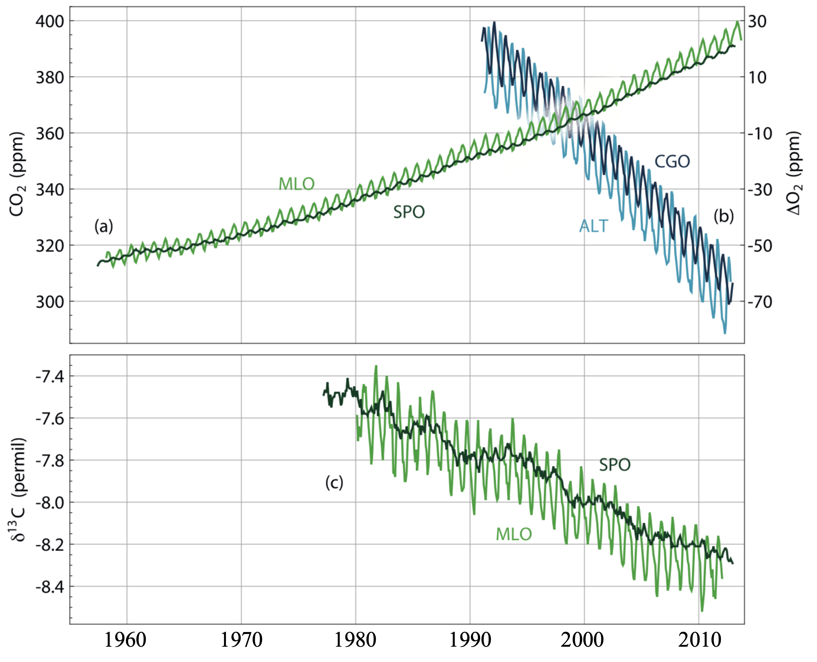
CO₂ : observations atmosphériques
Taux d’accroissement :
+0.85
+1.28
+1.61
+1.50
+1.97
+2.40
ppm/an
2019: 411.5 ppm
Figure : (IPCC 2014). En haut, concentration atmosphérique en CO₂ (MLO : Mona Loa Observatory ; SPO : South Pole Observatory) et en O₂ (ALT : Alert Observatory ; CGO : Cape Grim Observatory). En bas, composition isotopique du CO₂ qui démontre que l’ajout de carbone s’effectue avec un réservoir ayant une composition isotopique très négative.

Slide 4
CO₂ : avec un peu de recul
Une vérité qui dérange (An Inconvenient Truth), 2006

Slide 5
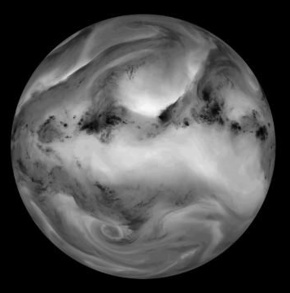
Effet de serre : une question de point de vue
La Terre, vue de l’espace, en infrarouge
Altitude
Solaire
IR
~ 6-8 km
À l’équilibre:
(1- α) S_{c}/4 = σ T_{E}⁴
= (1-ε) σ T_{S}⁴
( S_{c} = 1365 W/m⁻², α = 0.31, ε = 0.4 )
T
T_{E}=255
T_{S}=288

Slide 6
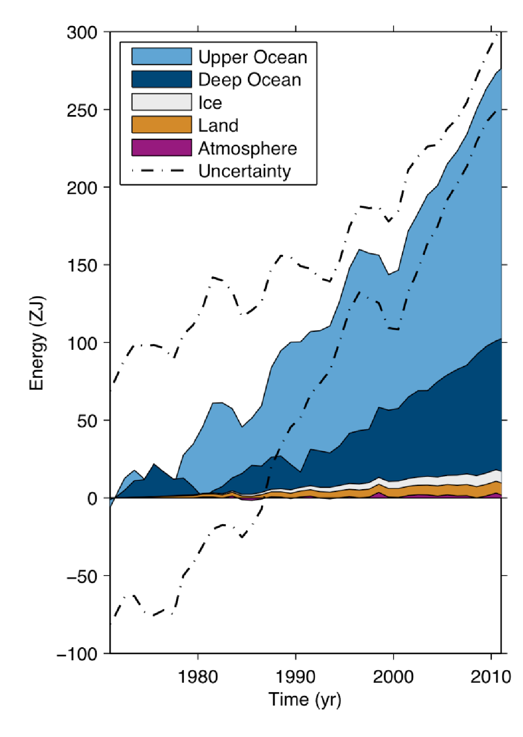
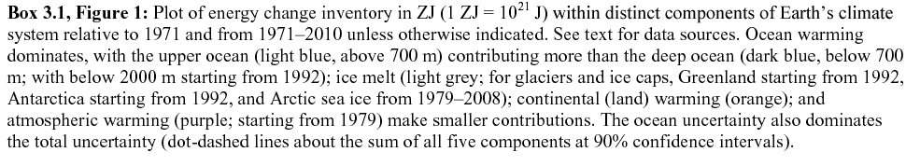
Le réchauffement de la Terre… dans l’océan !
∆E = M c_{p} ∆T
M_{océan} = 1.4 10²¹ kg
M_{atm} = 5.1 10¹⁸ kg
c_{p} = 4.18 kJ/kg/K (eau)
c_{p} = 1.0 kJ/kg/K (air)

Slide 7

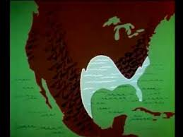
Une prédiction simple…
Sensibilité climatique à l’équilibre (ECS) ΔT_{2xCO2} :
1896 (Arrhénius): ~ 5°C
1938 (Callendar): 2°C
1956 (Plass): 3,6°C
1979 (Charney): 3 ± 1,5°C
1990 (IPCC): 2,5° [1,5 à 4,5°C]
2015 (IPCC): 3° [1,5 à 4,5°]
The unchained goddess, téléfilm de Frank Capra (1958)
Mr. Scientist: Even now, Man may be unwittingly changing the world's climate through the waste products of his civilization. Due to our release through factories and automobiles every year of more than six billion tons of carbon dioxide, which helps air absorb heat from the sun, our atmosphere seems to be getting warmer!

Slide 8
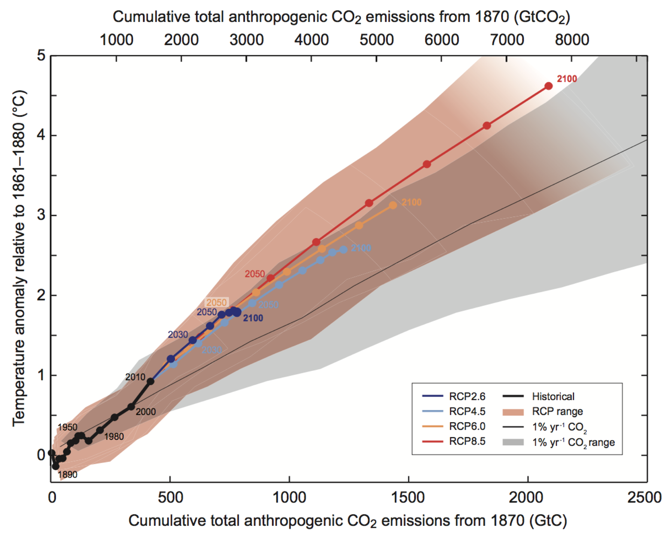
La température est liée (± linéairement) aux émissions cumulées de CO₂
500 PgC ≈ +1°C
0
500
100 ans
50 ans
20 ans
(IPCC 2014)

Slide 9
La perturbation anthropique : CO₂, effet de serre et réchauffement
Ce qu’on peut calculer sur le 21ème siècle, en particulier en France
La perspective géologique
Ce qu’on peut imaginer pour se faire peur

Slide 10
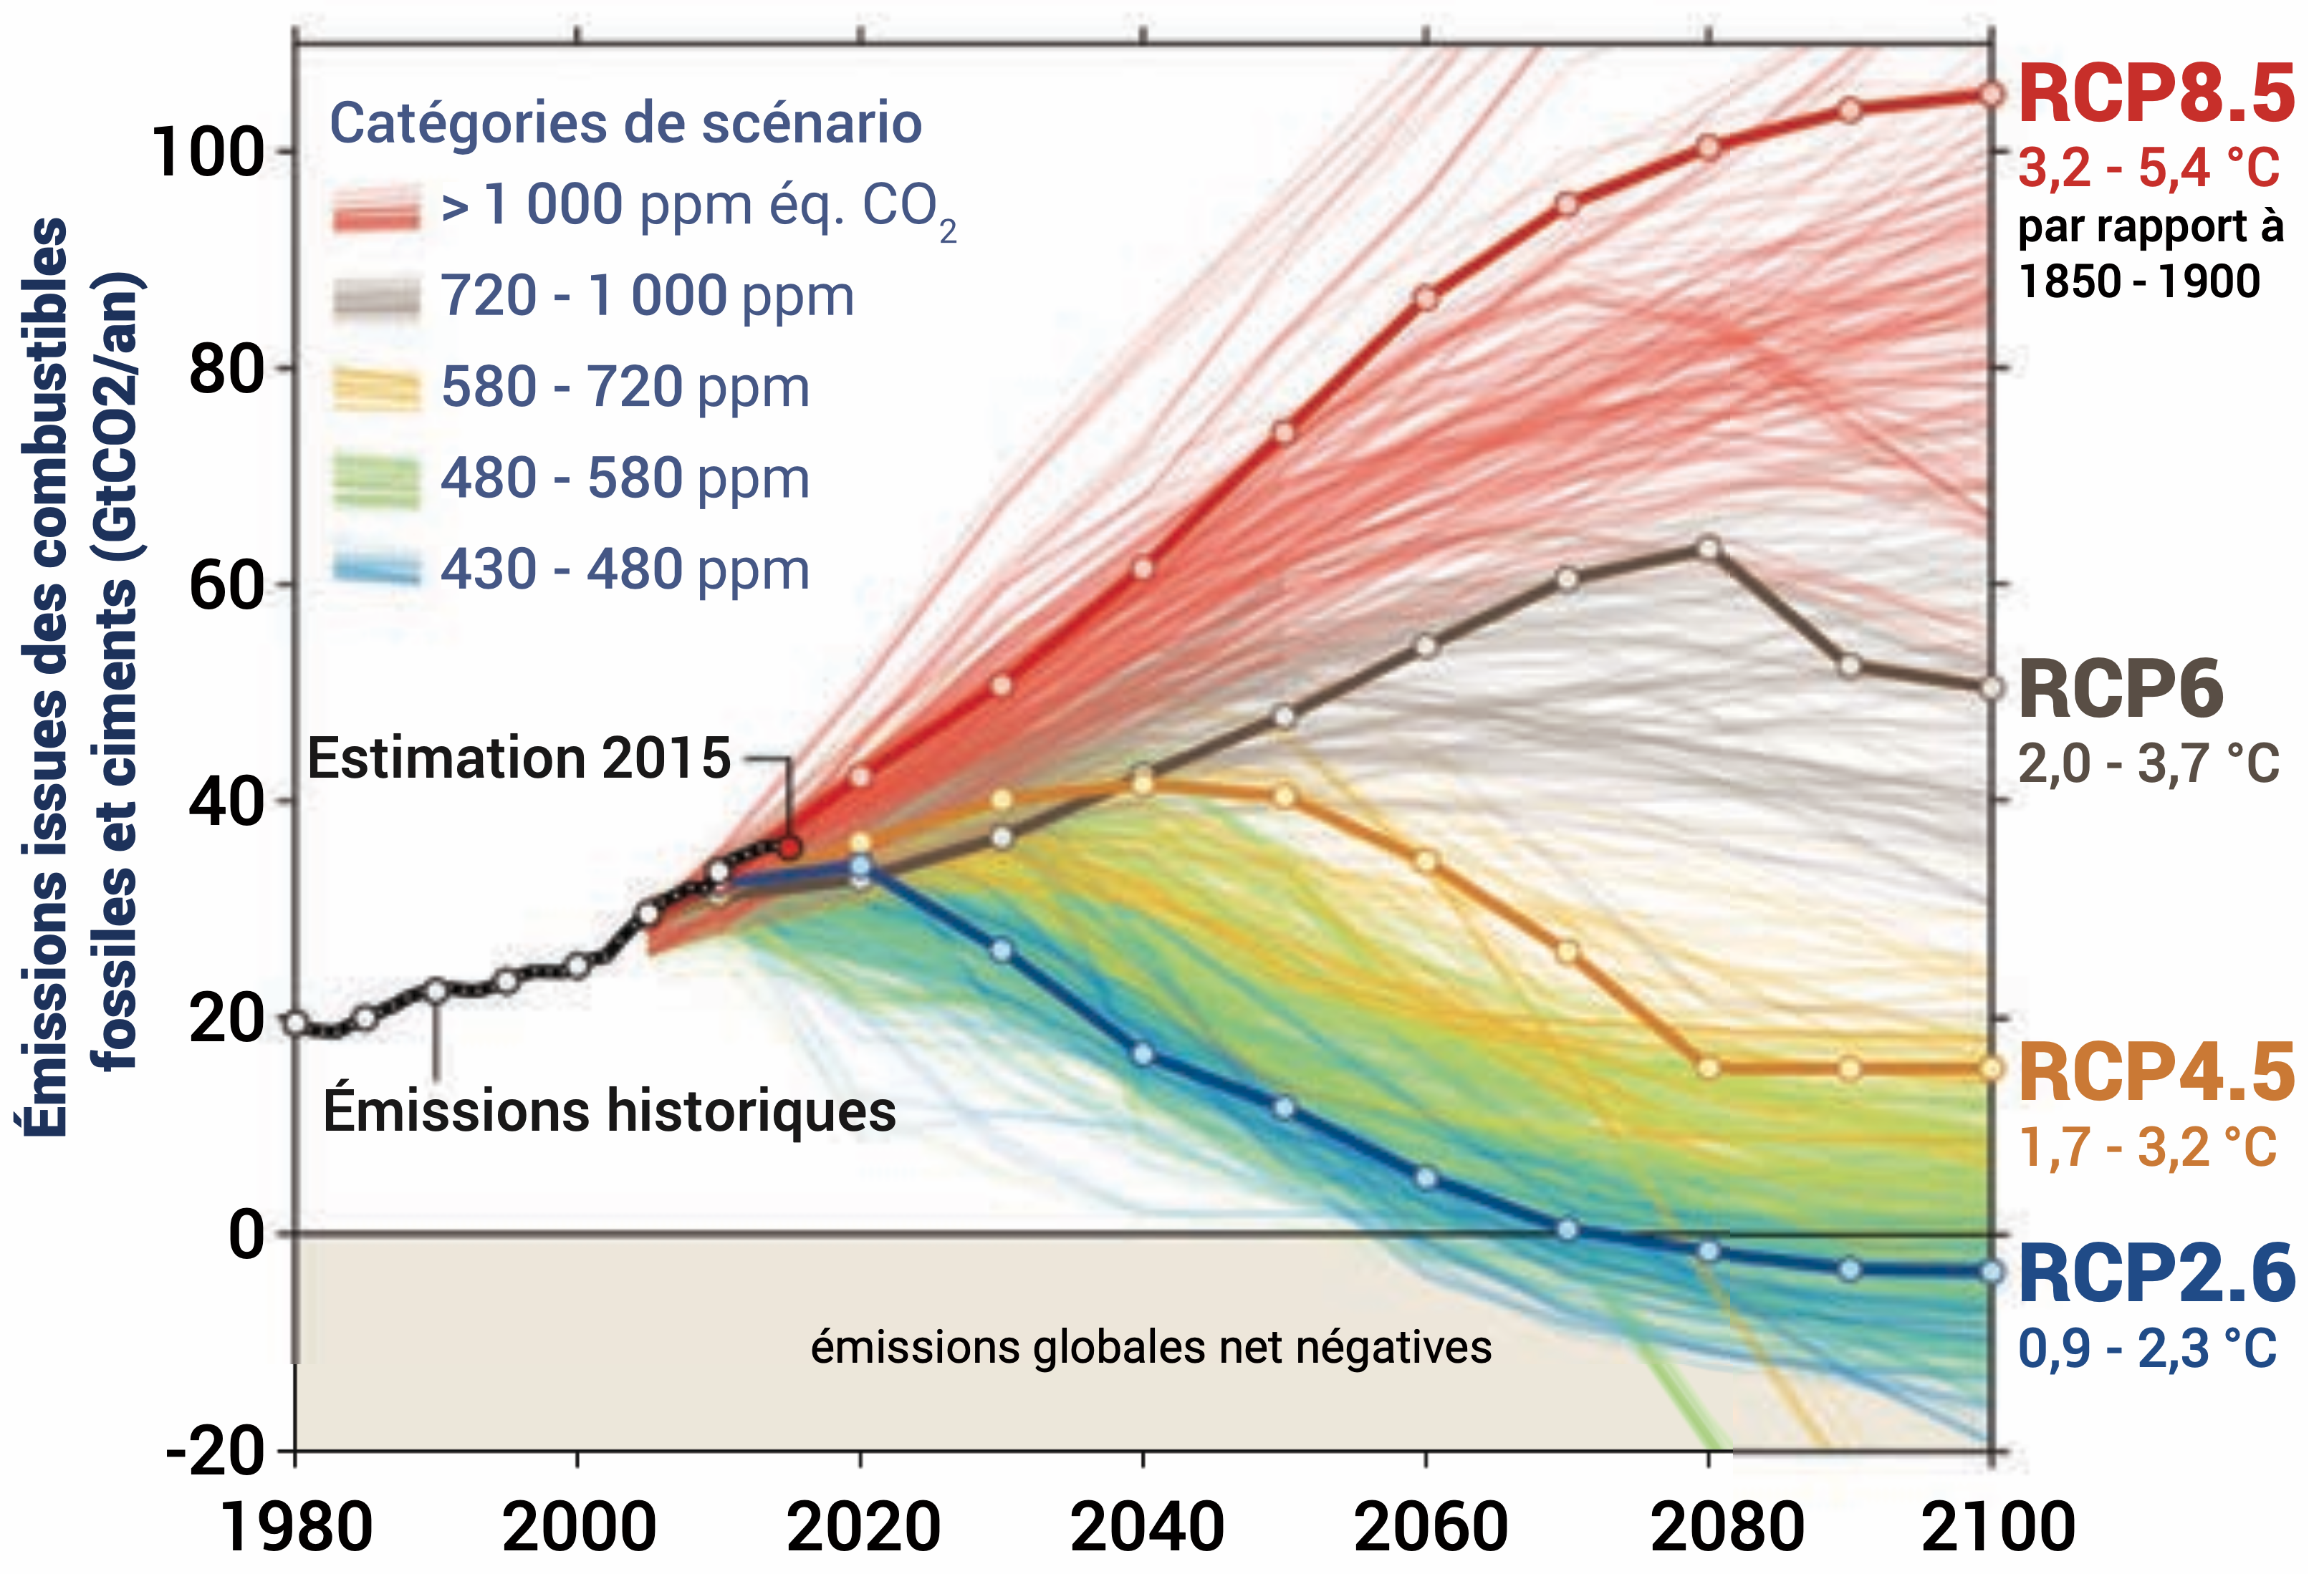
Les scénarios « RCP » du GIEC

Slide 11
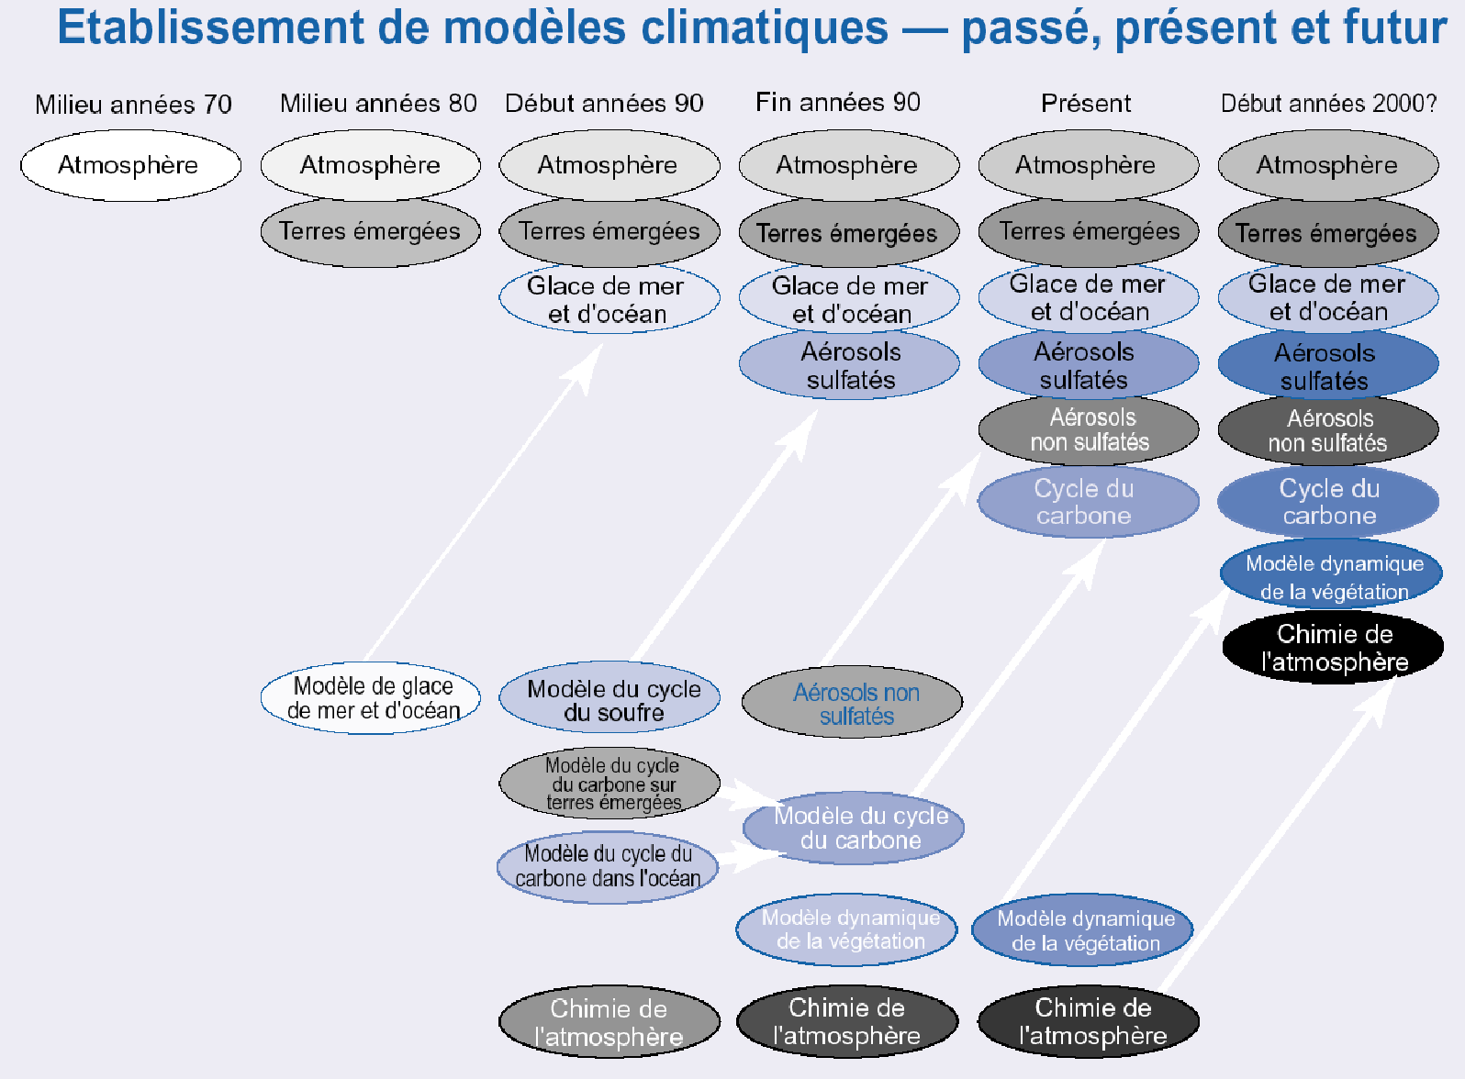
Les simulations « CMIP »

Slide 12
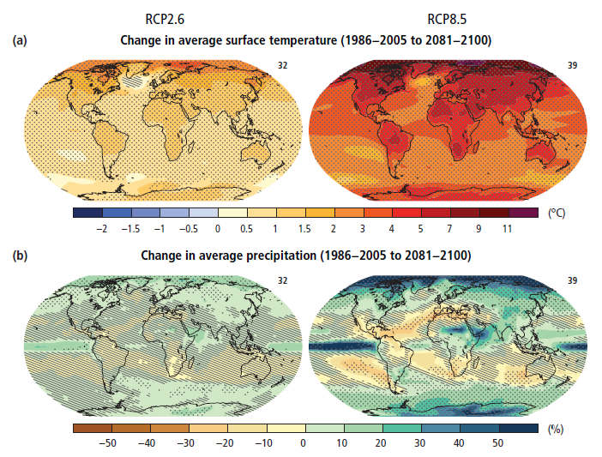
Les simulations « CMIP »
(IPCC 2014)

Slide 13
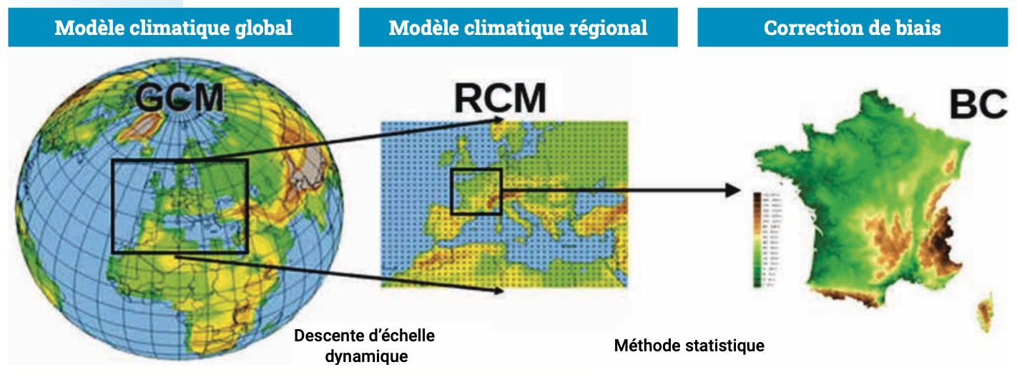
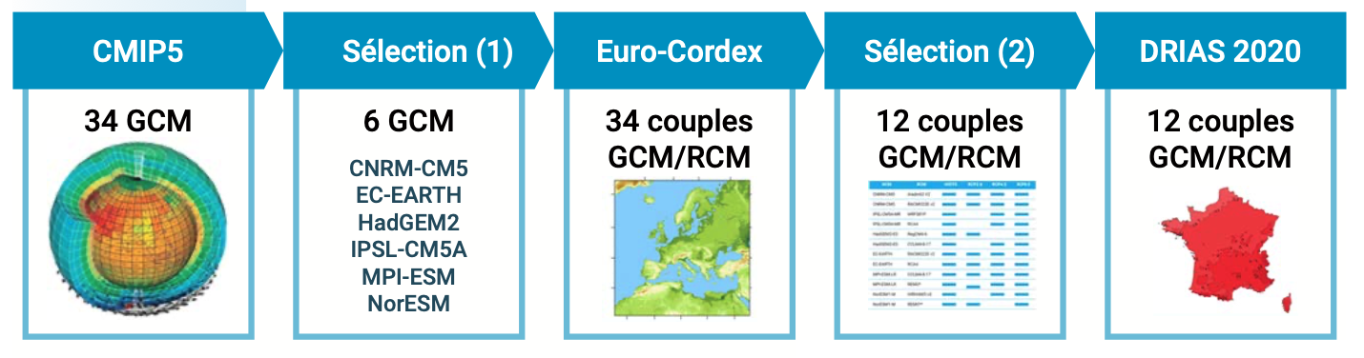
Vers les impacts locaux (rapport DRIAS)
Problème de descente d’échelle…
Problème de sélection…

Slide 14
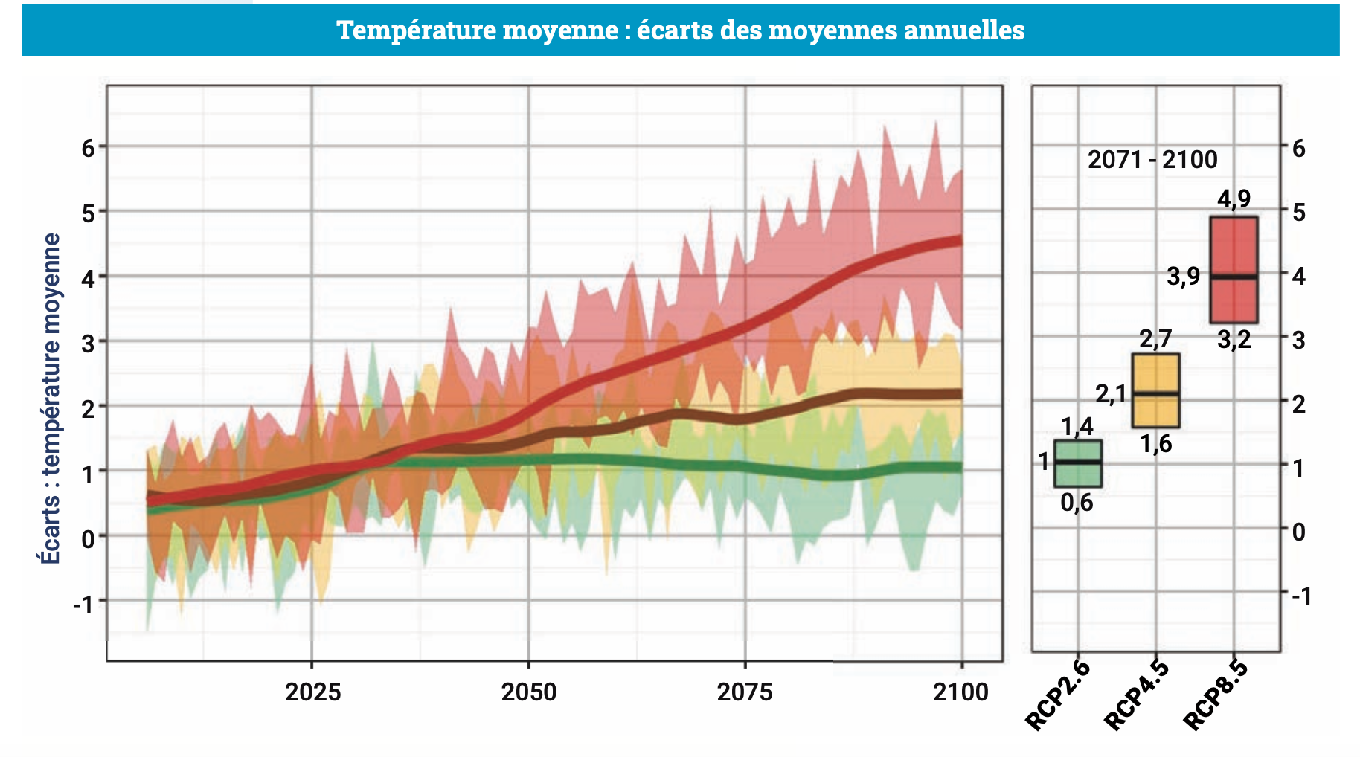
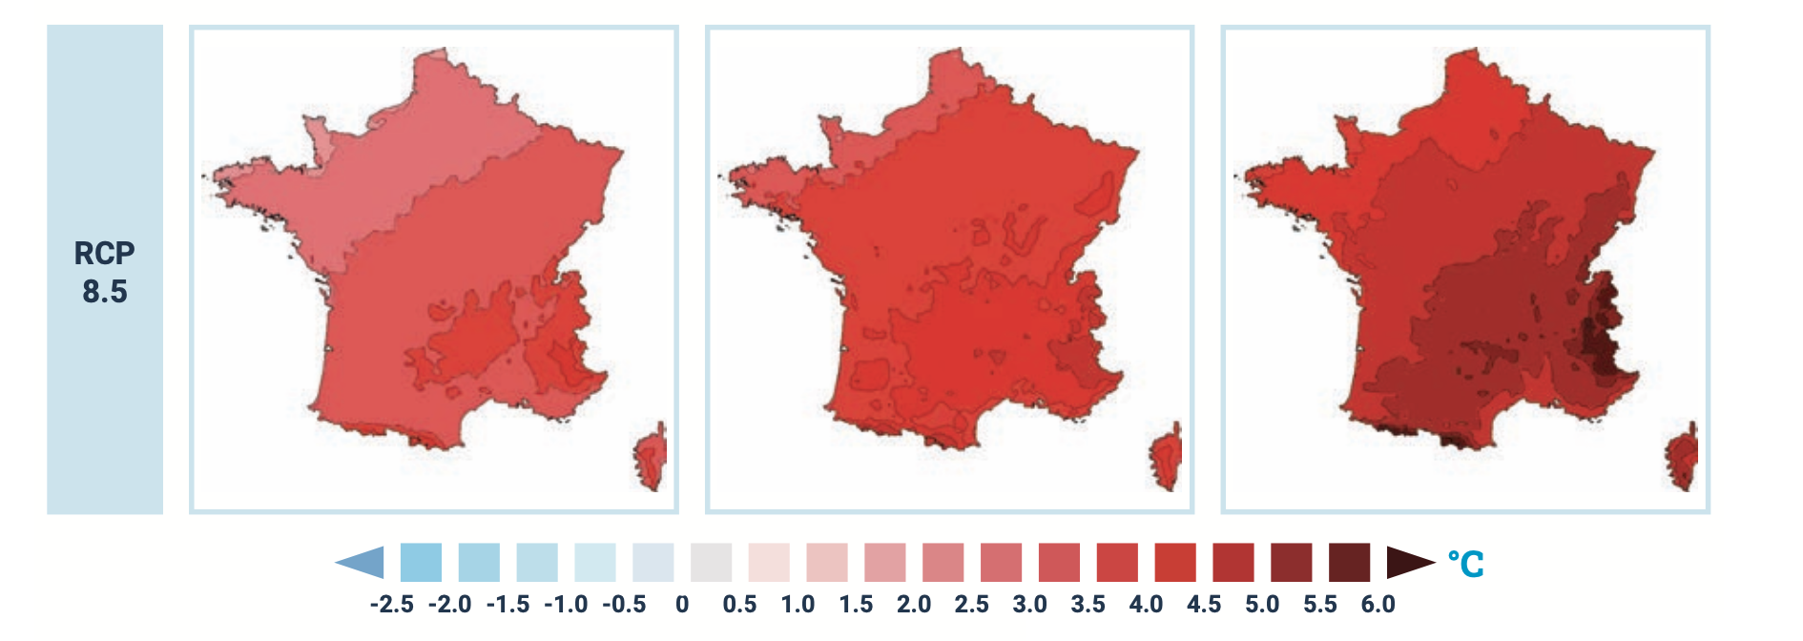
Vers les impacts locaux (rapport DRIAS)
Température
5%
50%
95%

Slide 15
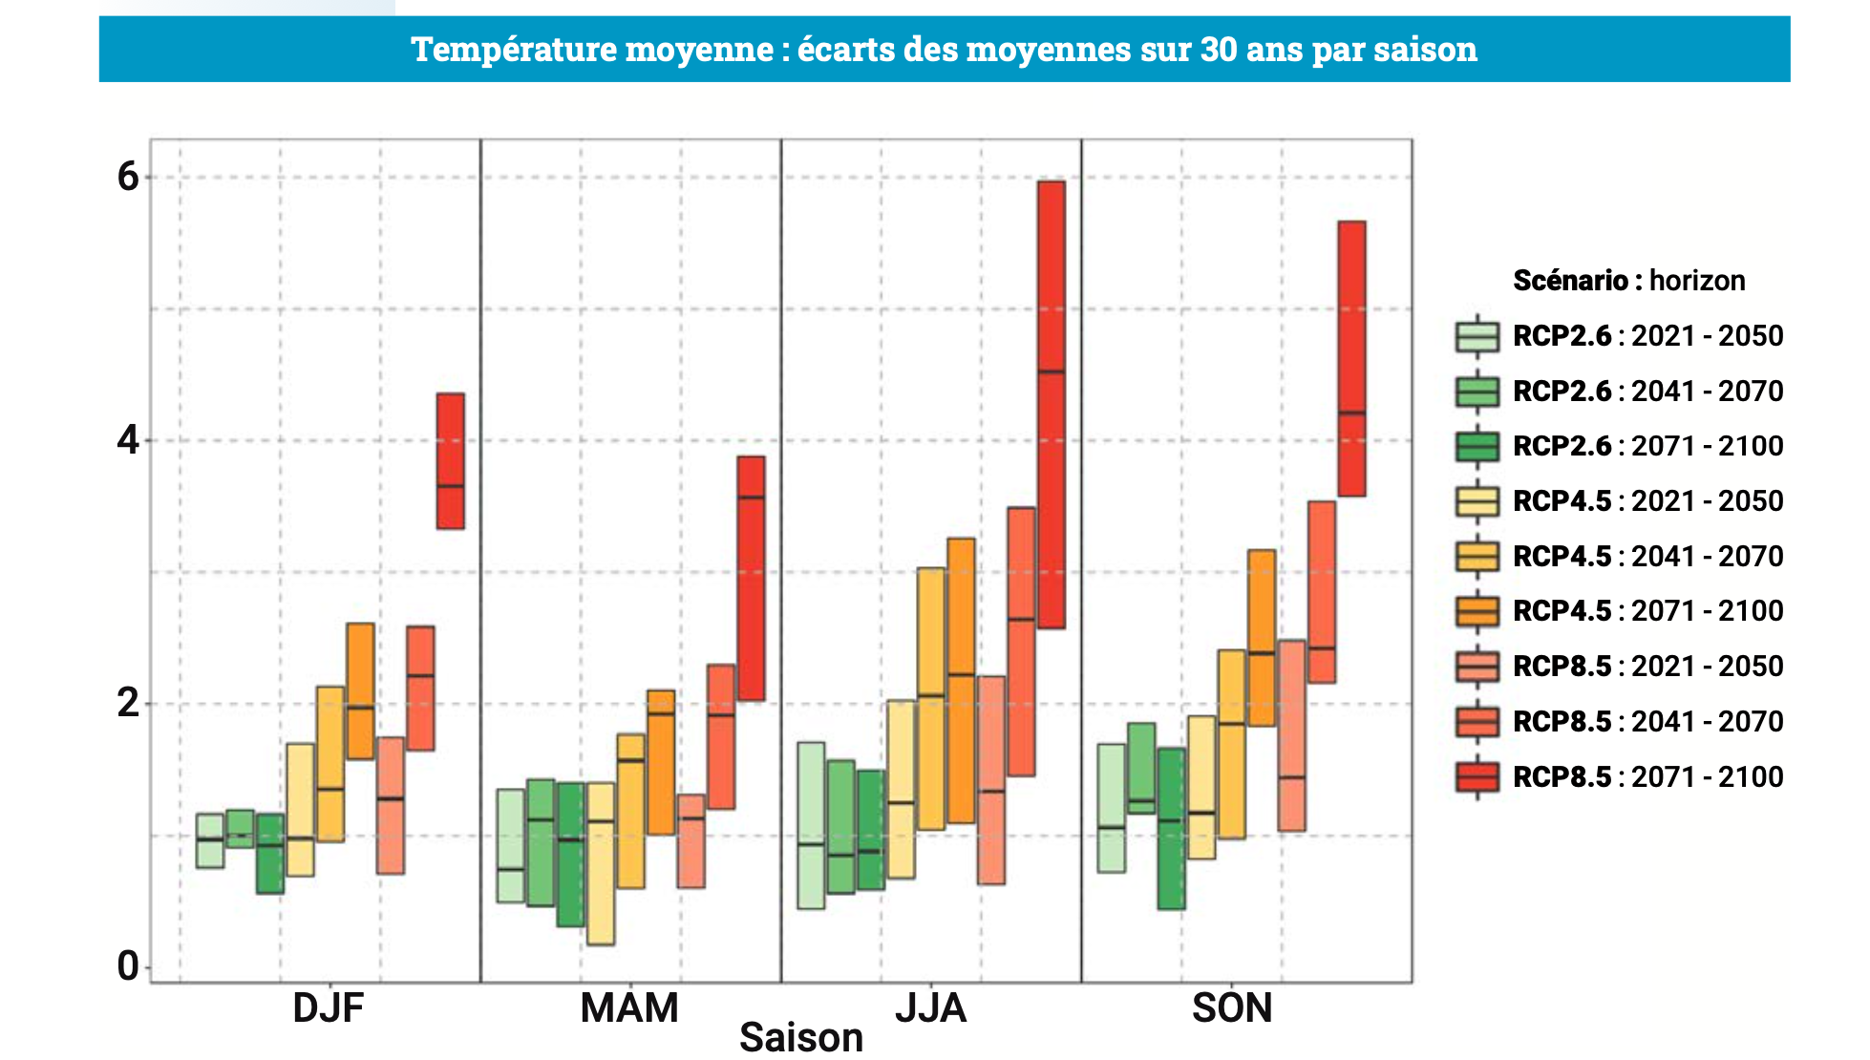
Vers les impacts locaux (rapport DRIAS)
Température

Slide 16
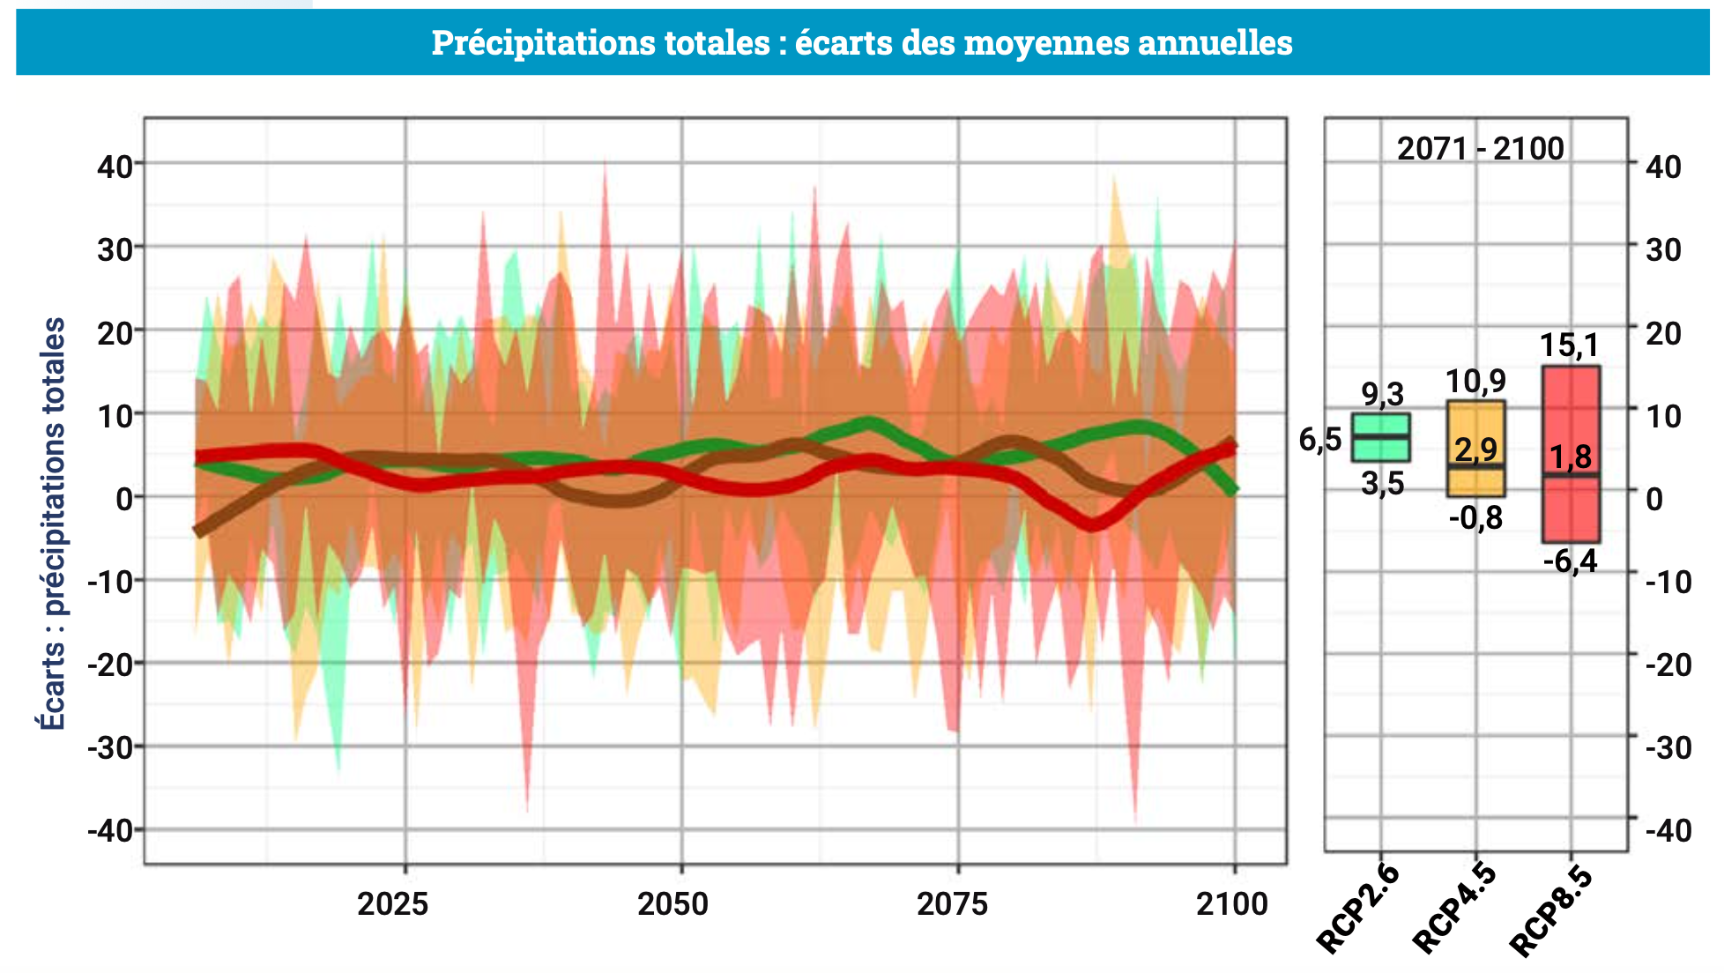
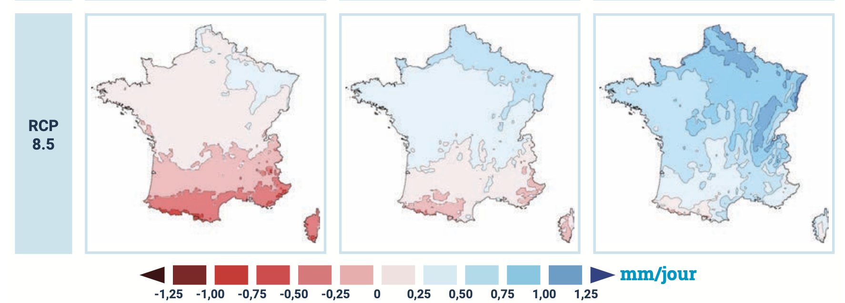
Vers les impacts locaux (rapport DRIAS)
Précipitations
5%
50%
95%

Slide 17
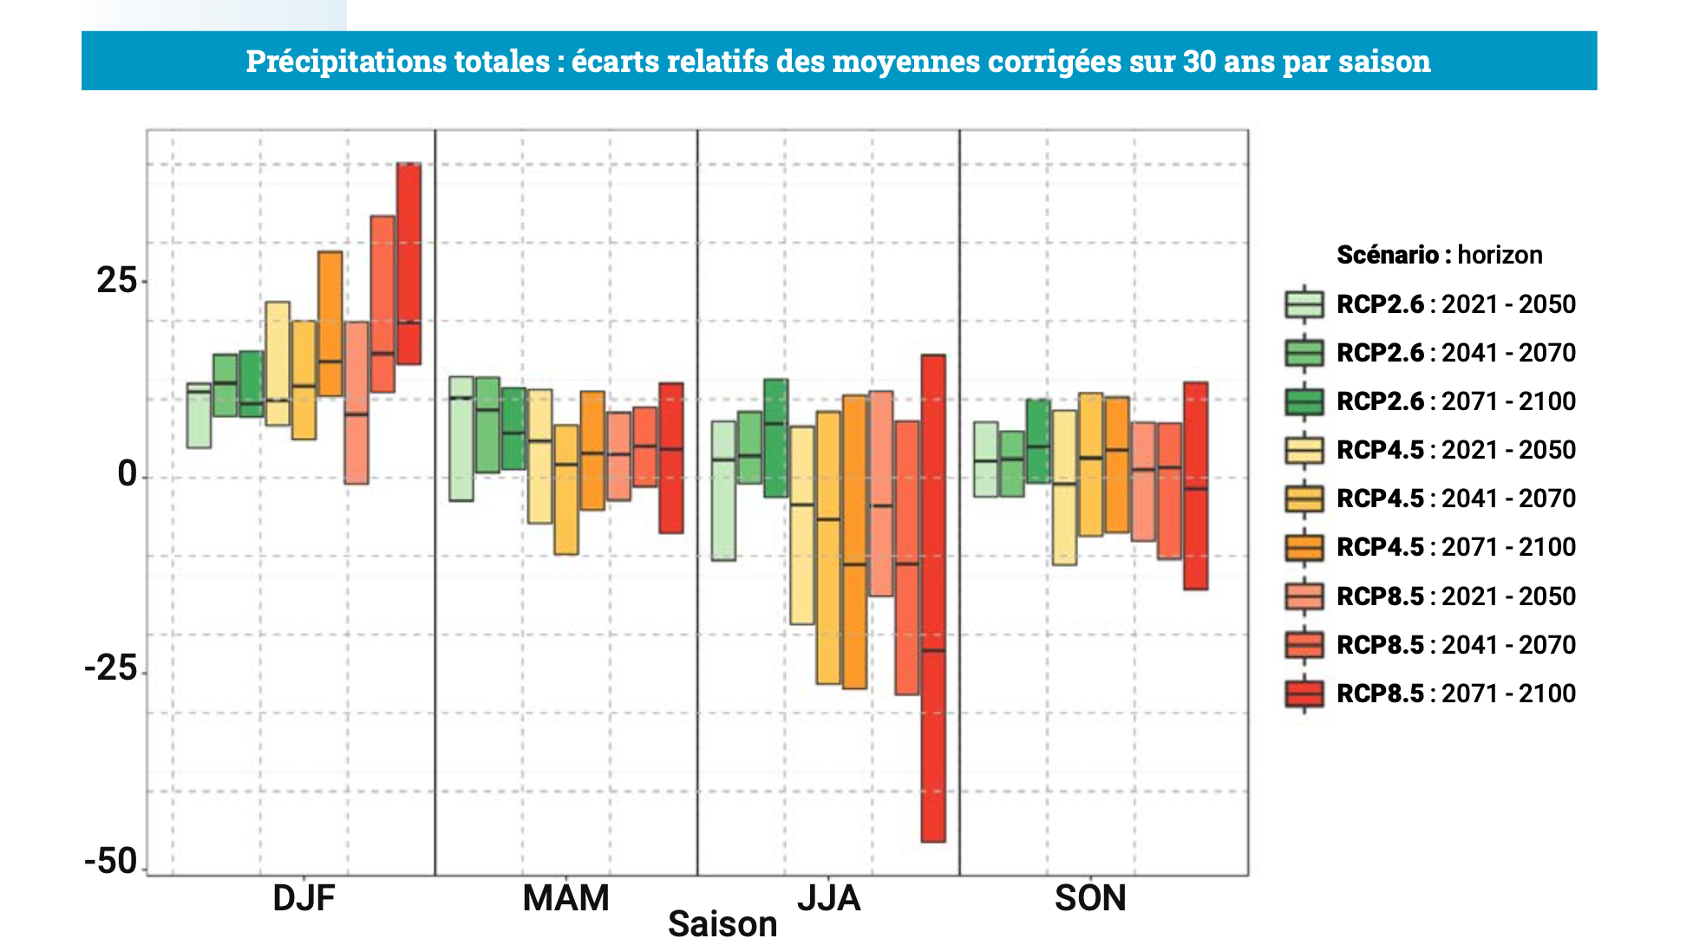
Vers les impacts locaux (rapport DRIAS)
Précipitations

Slide 18
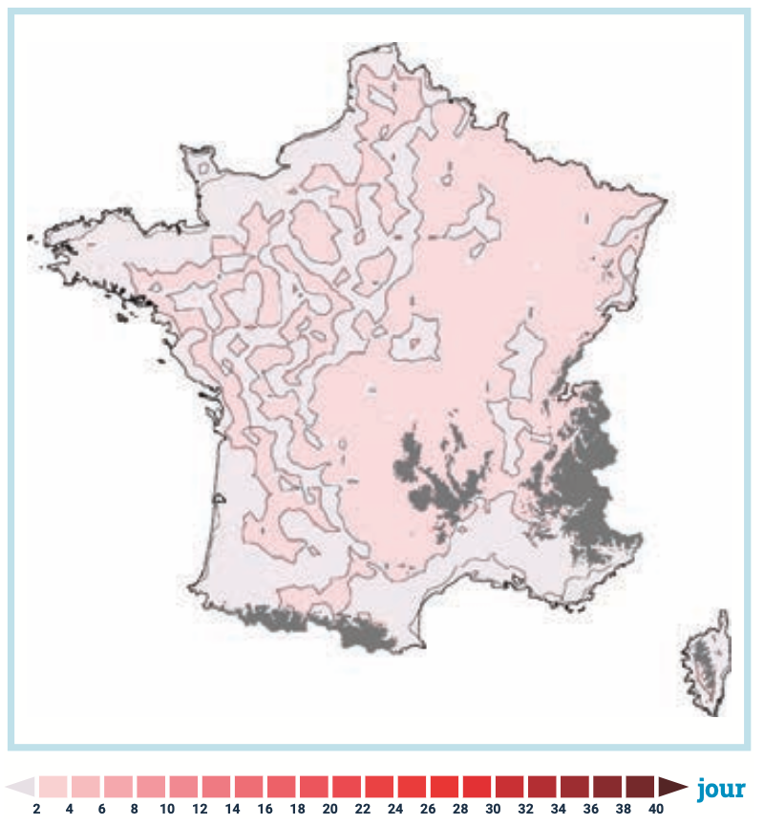
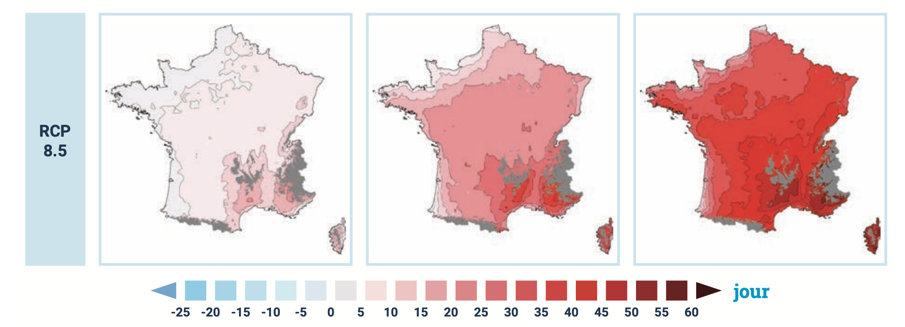
Vers les impacts locaux (rapport DRIAS)
Vagues de chaleur :
en été, ∆T > 5°C durant > 5 jours
référence 1976-2005
5%
50%
95%

Slide 19
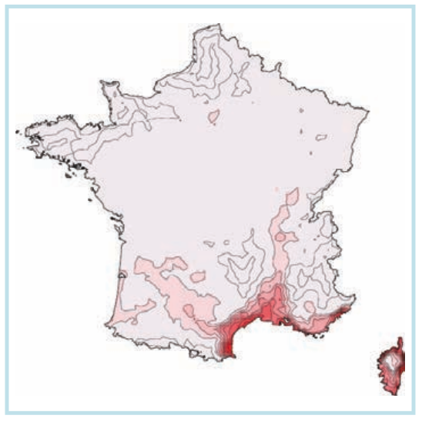

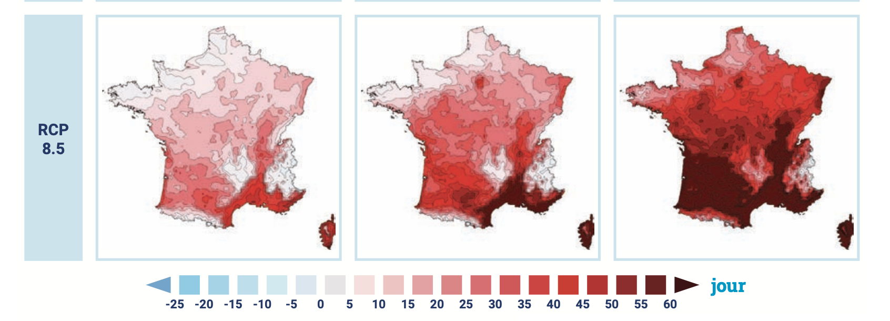
Vers les impacts locaux (rapport DRIAS)
Nuits tropicales:
T_{nuit} > 20°C
référence 1976-2005
5%
50%
95%

Slide 20
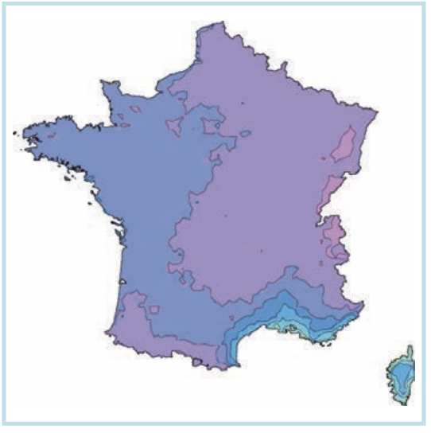
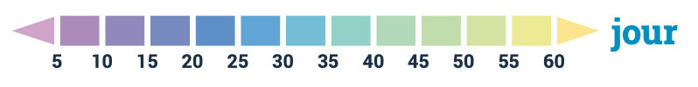
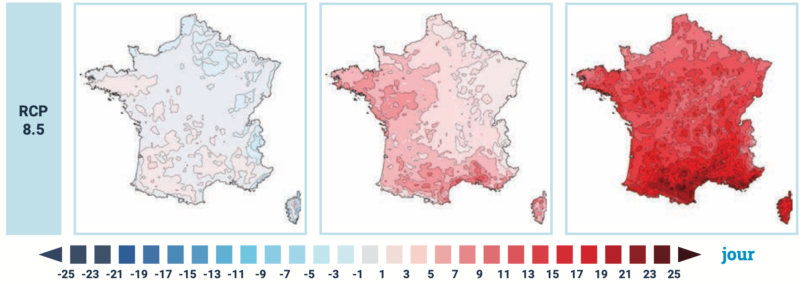
Vers les impacts locaux (rapport DRIAS)
Sécheresses « météorologiques » estivales:
Jours secs consécutifs (= déficit du cumul de précipitations, pas de modèle de sol)
référence 1976-2005
5%
50%
95%

Slide 21
La perturbation anthropique : CO₂, effet de serre et réchauffement
Ce qu’on peut calculer sur le 21ème siècle, en particulier en France
La perspective géologique
Ce qu’on peut imaginer pour se faire peur

Slide 22
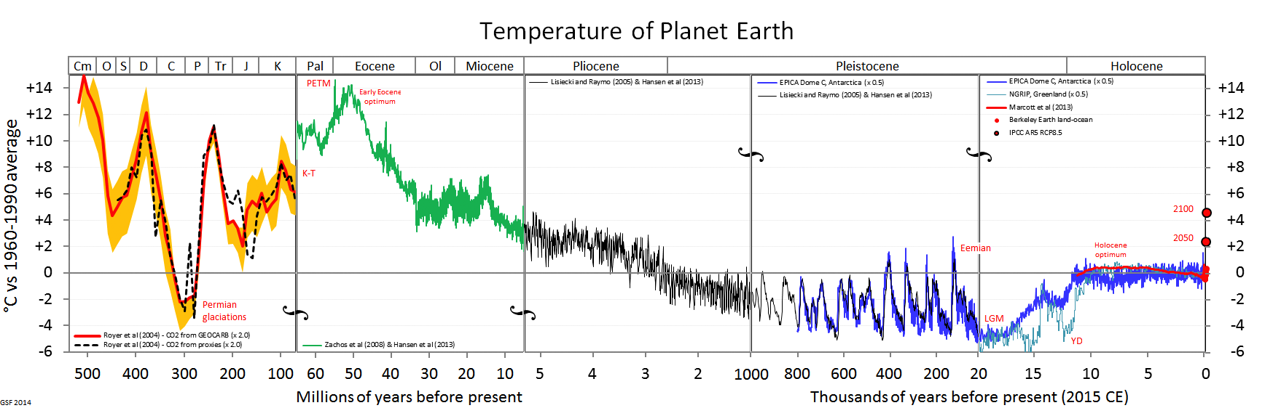
Une petite histoire du climat
Antarctica
2500
Greenland
2100
2050
3e millénaire: + 2 – 5 ?? °C

Slide 23
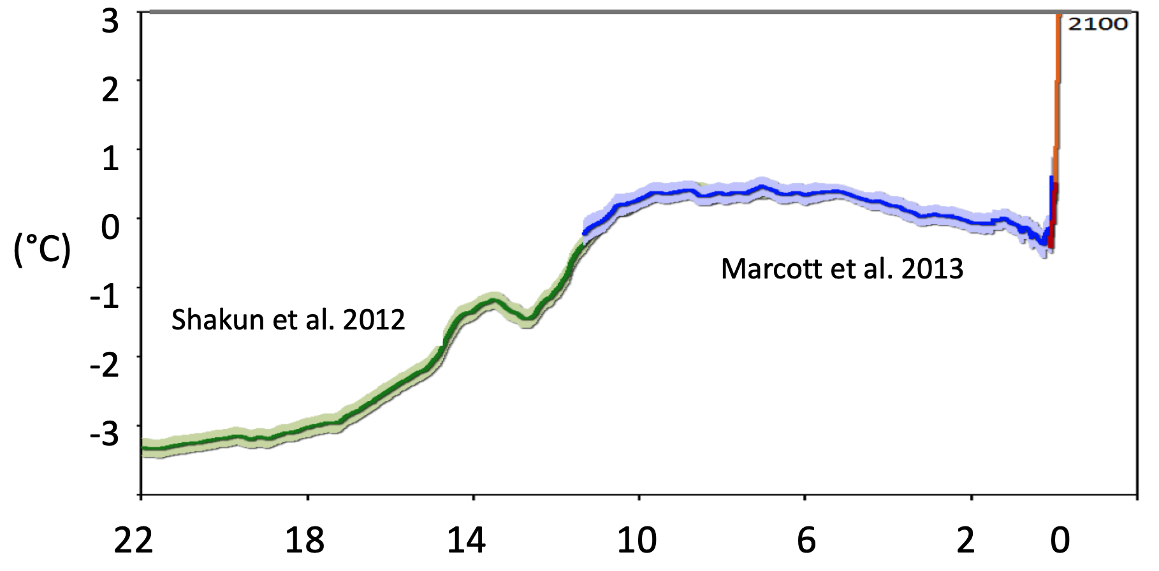
La transition actuelle EST une transition géologique
La transition actuelle sera (est déjà):
de grande amplitude
rapide
…
Pleistocène
Holocène
Anthropocène
Psychozoïc
Molysmocène
(= Poubellien)
…
Anti-carbonifère
Temps (kyBP)
Notes:
Le réchauffement climatique est une transition géologique, de grande amplitude, d’une violence (rapidité) exceptionnelle dans l’histoire de la Terre.

Slide 24
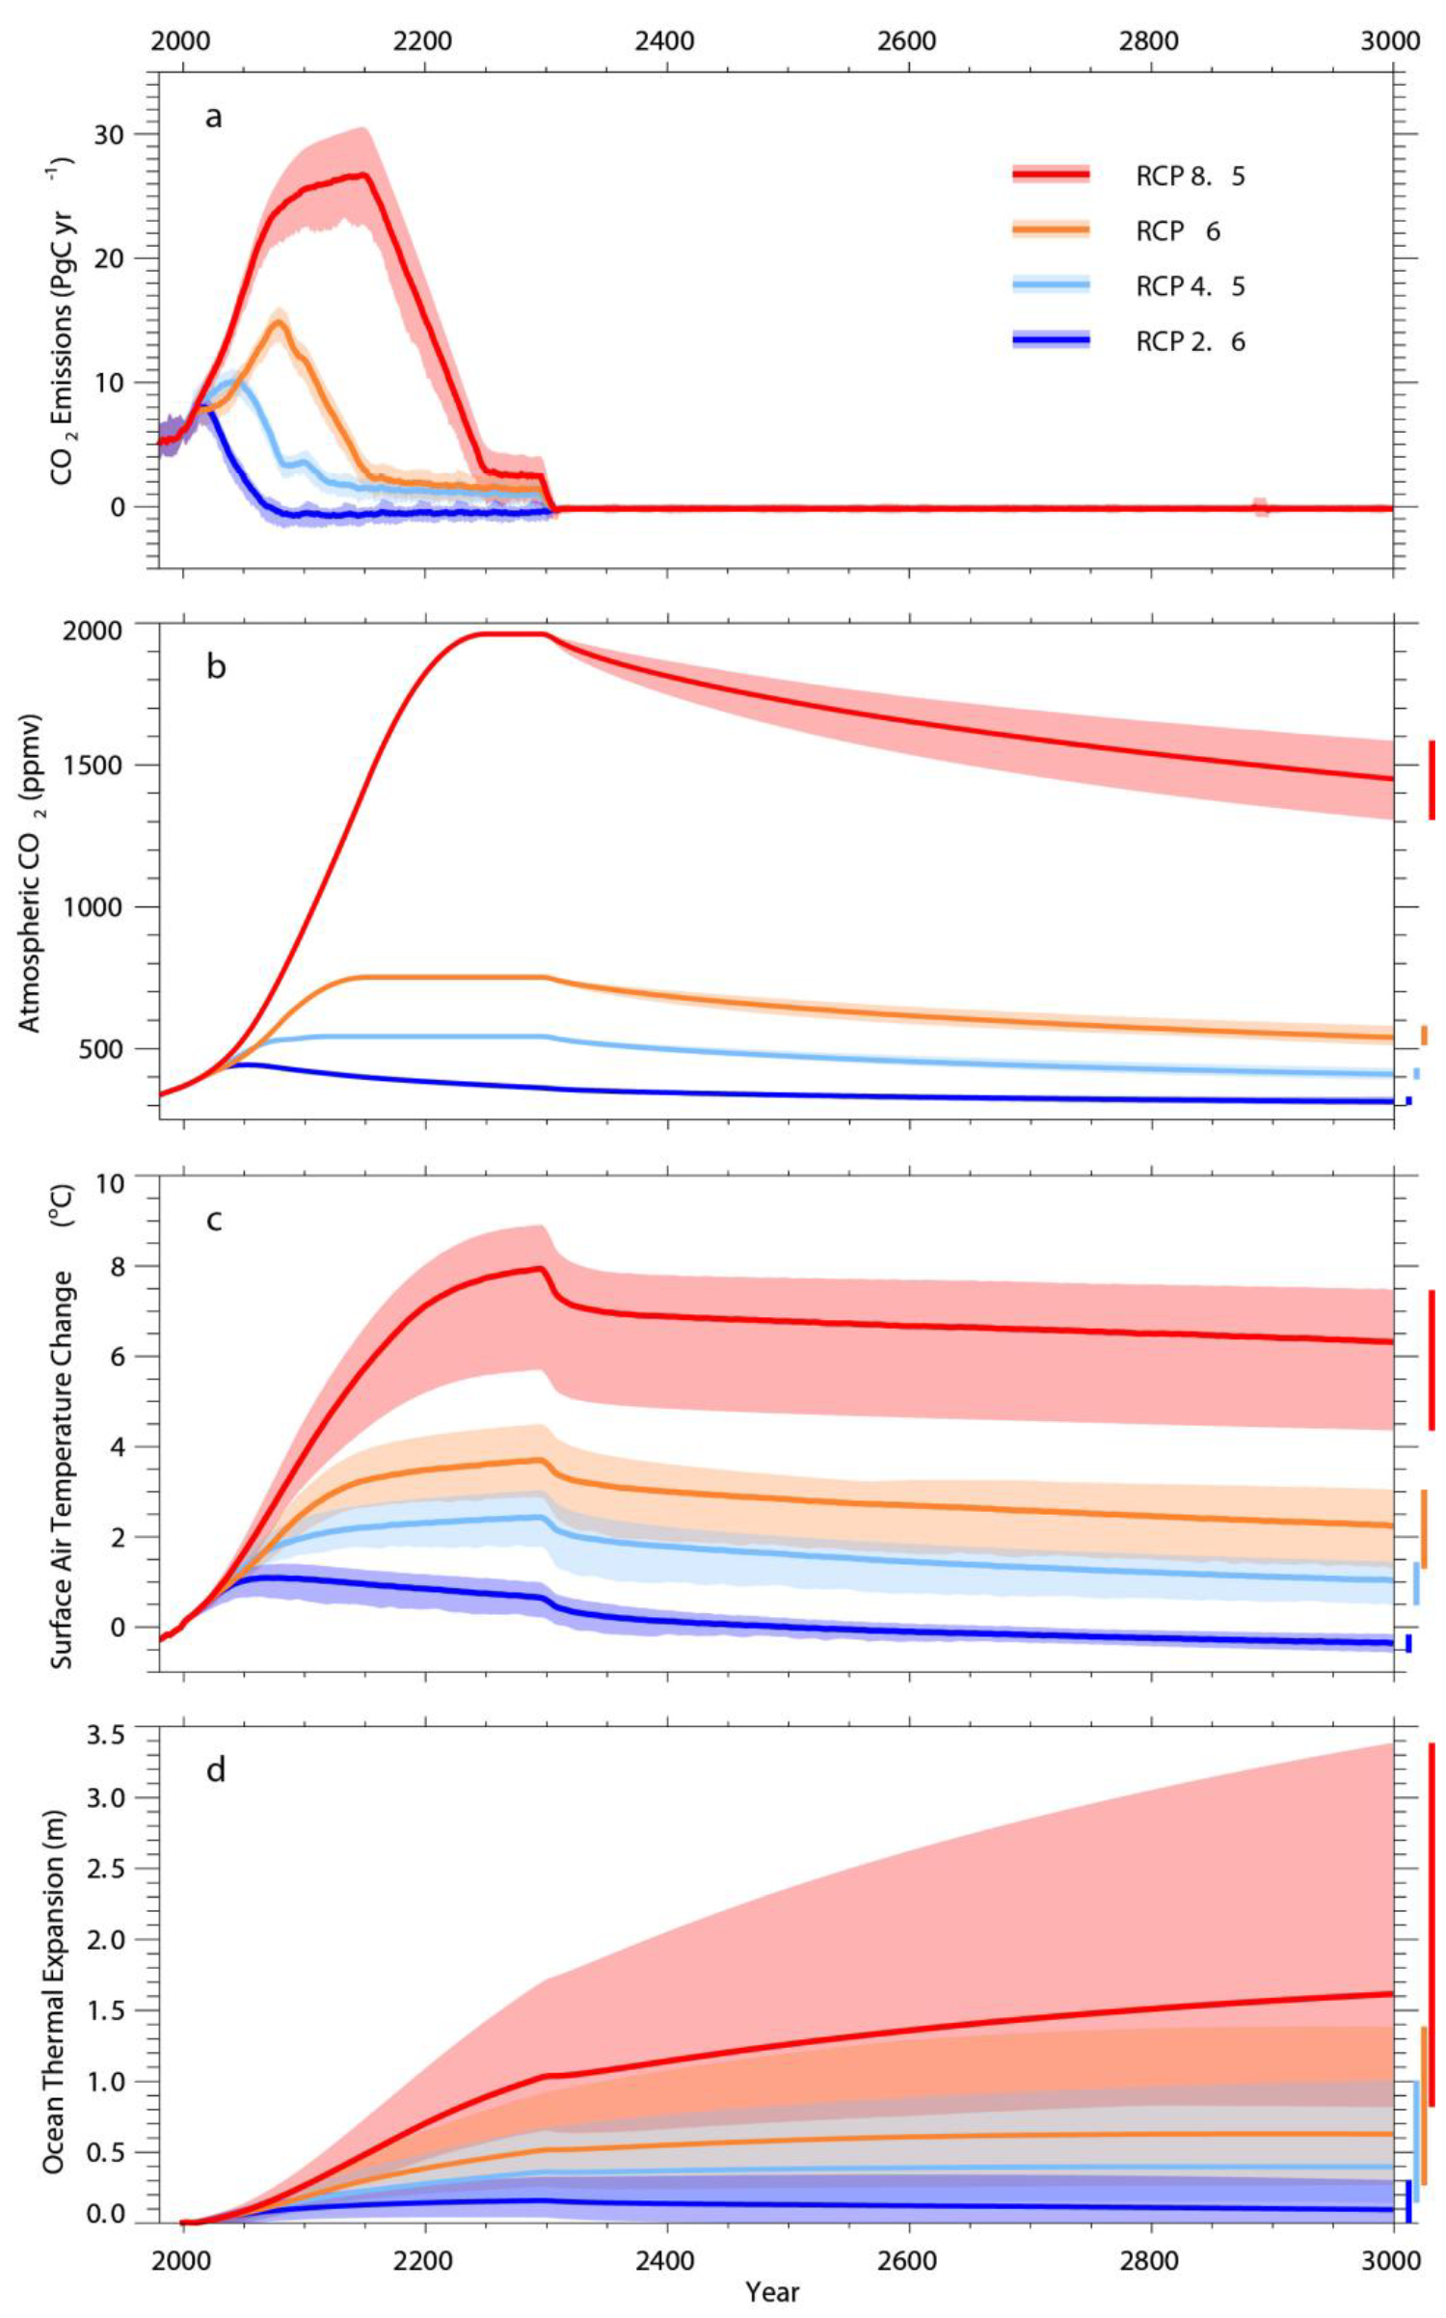
Au-delà du siècle ?
Zickfeld et al., 2013

Slide 25
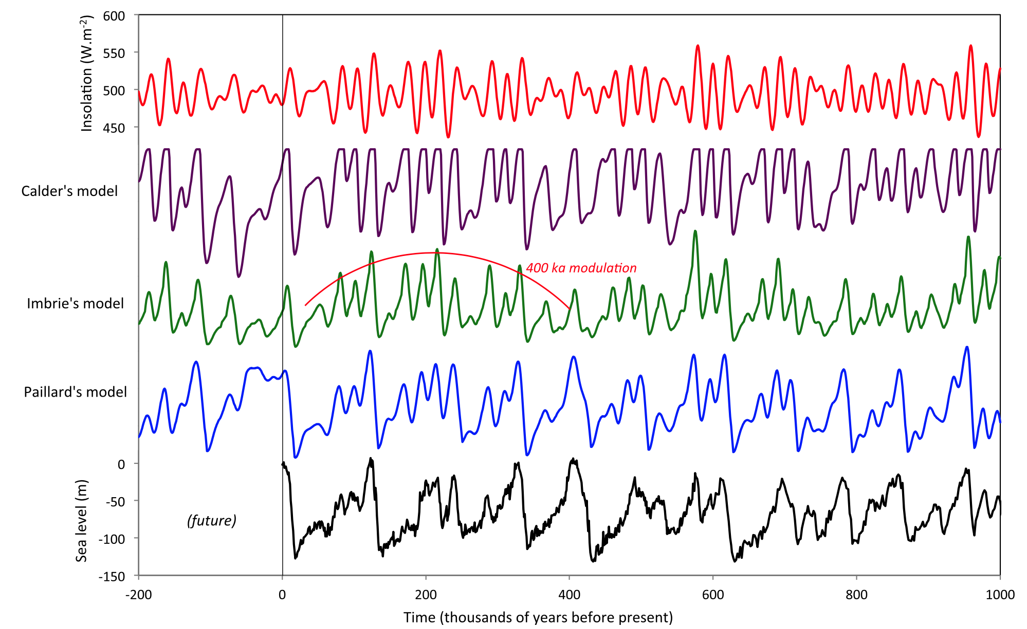
Au-delà du siècle ?

Slide 26
La transition actuelle EST une transition géologique
La transition actuelle sera (est déjà):
de grande amplitude
rapide
… et irréversible … à l’échelle de nos sociétés humaines
Erosion des silicates
Aujourd’hui (50%)
~ 500 ans (25%)
~ 10000 ans (15%)
> 100 000 ans (~ 0%)
100,000
1,000,000
La décroissance (lente!) de la fraction atmosphérique du CO₂ anthropique (d’après IPCC 2014)

Slide 27
ATTENTION – il y a de la « confusion »
Source : https://fr.wikipedia.org/wiki/Gaz_à_effet_de_serre
Mercredi 6/01/2021
Faux !

Slide 28
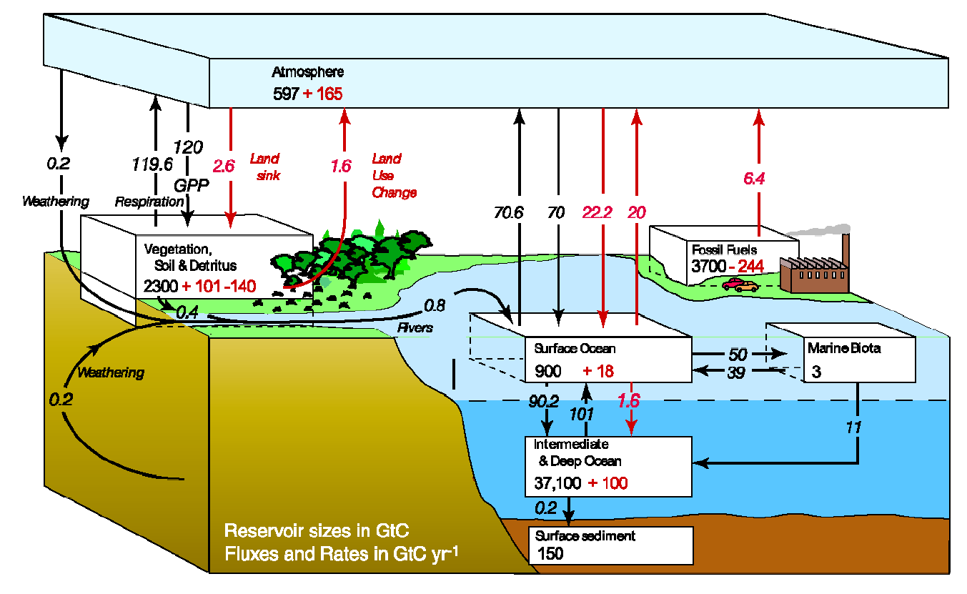
Le cycle du carbone
Temps de résidence = Réservoir/Flux
Temps de résidence atmosphère = 597/190 ~ 3 ans
Temps de résidence océan profond = 37100/101 ~ 400 ans
Temps de résidence surface terrestre = 40900/0.2 ~ 200 000 ans

Slide 29
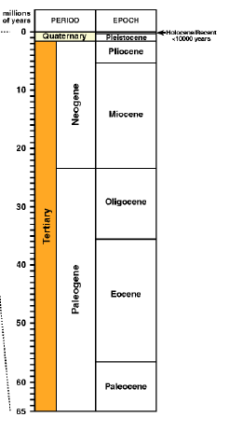
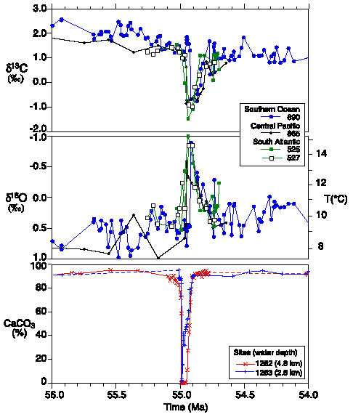
La transition actuelle EST une transition géologique
… des similitudes importantes avec la transition Paléocène-Eocène, il y a 55 millions d’années
Injection massive de carbone
Réchauffement « brutal » de la Planète
Acidification de l’océan
extinction de nombreux foraminifères benthiques
renouvellement des mammifères terrestres, notamment:
diversification des primates
Zachos et al., 2001

Slide 30
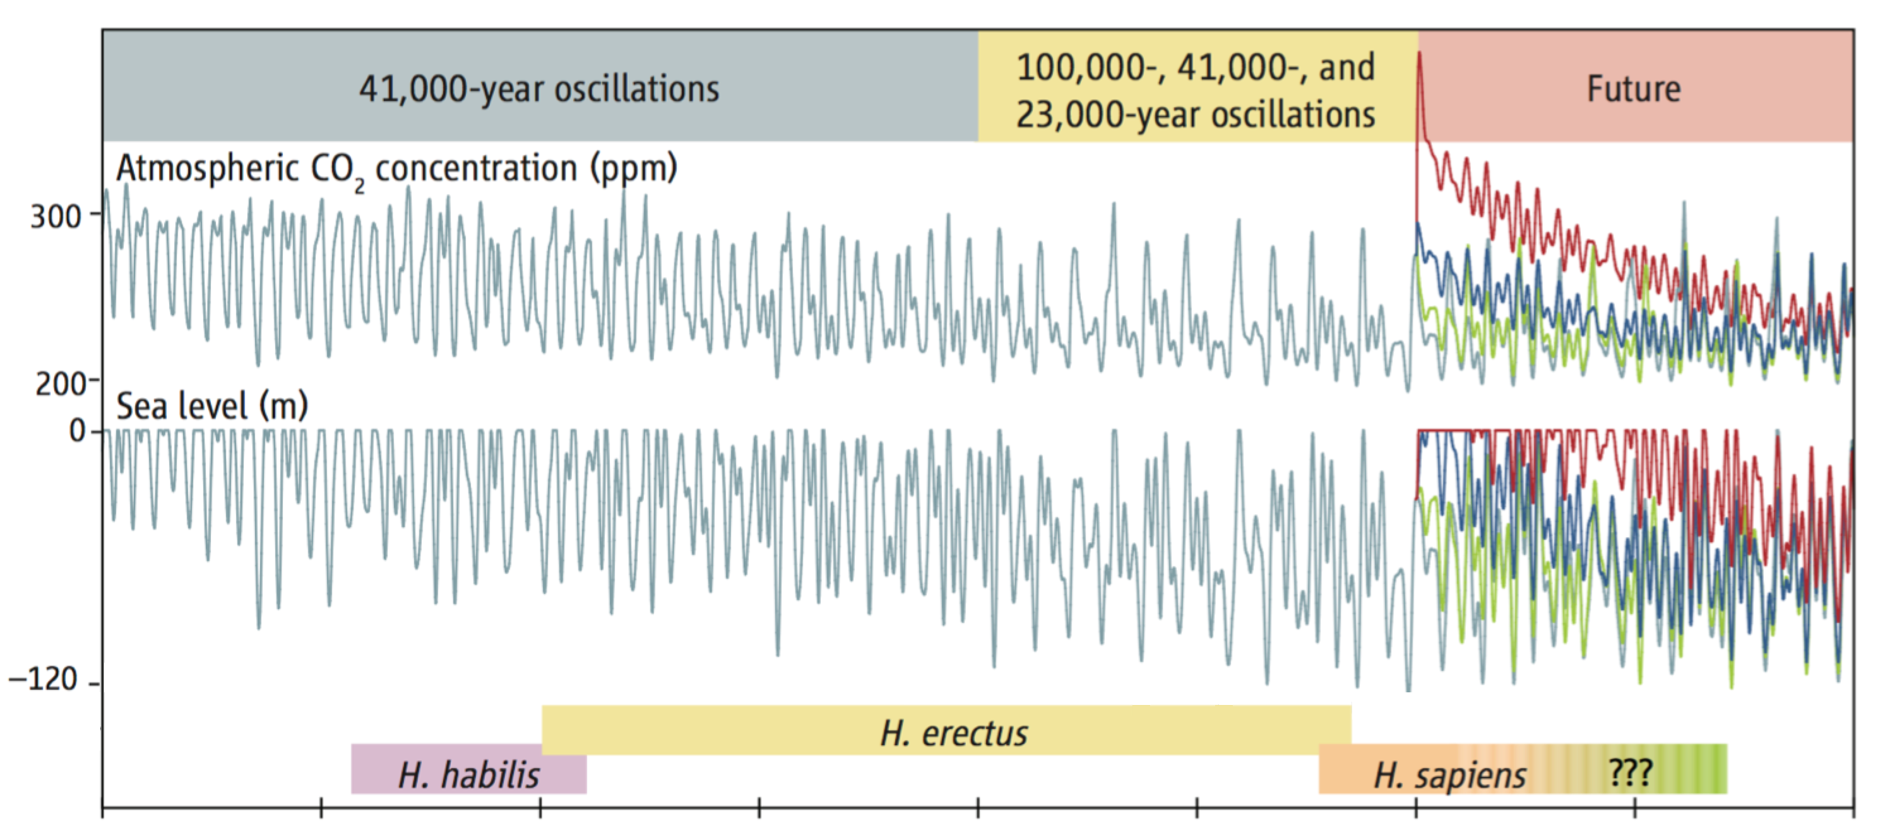
Au-delà du siècle ?
La durée de l’Anthropocène sera > 100 000 ans
-3
-2
-1
0
Millions d’années
(Paillard, 2006)

Slide 31
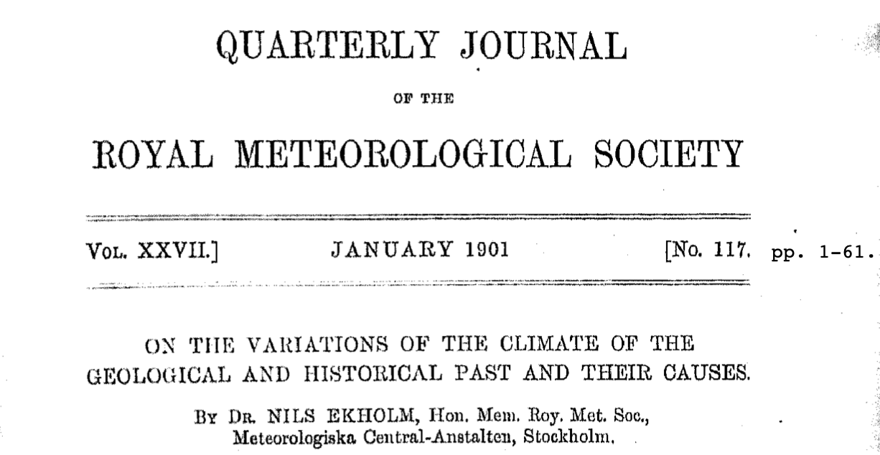
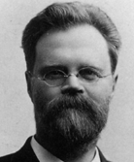
We have seen that the present burning of pit-coal is so great that in one year it gives back to the atmosphere about 1/1000 of its present store of carbonic acid. If this continues… it will undoubtedly cause a very obvious rise of the mean temperature of the Earth.
Further, it might perhaps be possible for Man to diminish or regulate the consumption of carbonic acid by protecting the weathering layers of silicates from the influence of the air and by ruling the growth of plants.
Thus it seems possible that Man will be able efficaciously to regulate the future climate of the earth and consequently prevent the arrival of a new Ice Age. By such means also the deterioration of the climate of the northern and Arctic regions depending on the decrease of the obliquity of the ecliptic may be counteracted.
I cannot help thinking that it will afford to Mankind hitherto unforeseen means of evolution.

Slide 32
La perturbation anthropique : CO₂, effet de serre et réchauffement
Ce qu’on peut calculer sur le 21ème siècle, en particulier en France
La perspective géologique
Ce qu’on peut imaginer pour se faire peur

Slide 33
Car il n’y a pas que les variables « atmosphériques » qui vont changer…
La dynamique des calottes de glace et le niveau marin
  (problème du « Melt Water Pulse » durant la déglaciation ⇒ stabilité future des calottes)
La circulation océanique profonde dans l'Atlantique
  (problème des « Dansgaard-Oeschger » ⇒ ralentissement actuel de la circulation thermohaline)
Le stockage du carbone dans les sols / du méthane dans les pergélisols et plateformes continentales
  (événements « hyperthermaux » ou PETM ⇒ déstabilisation actuelle/future des pergélisols/clathrates)
Le cycle hydrologique dans les régions semi-arides
  (problème du « Sahara vert » à l’Holocène ⇒ désertification)
Désoxygénation des océans
  (événements « OAE » ⇒ extension actuelle/future des OMZ)
... liste non-exhaustive ... sans parler des écosystèmes (6ème extinction) ... ni d'économie ou de géopolitique…

Slide 34
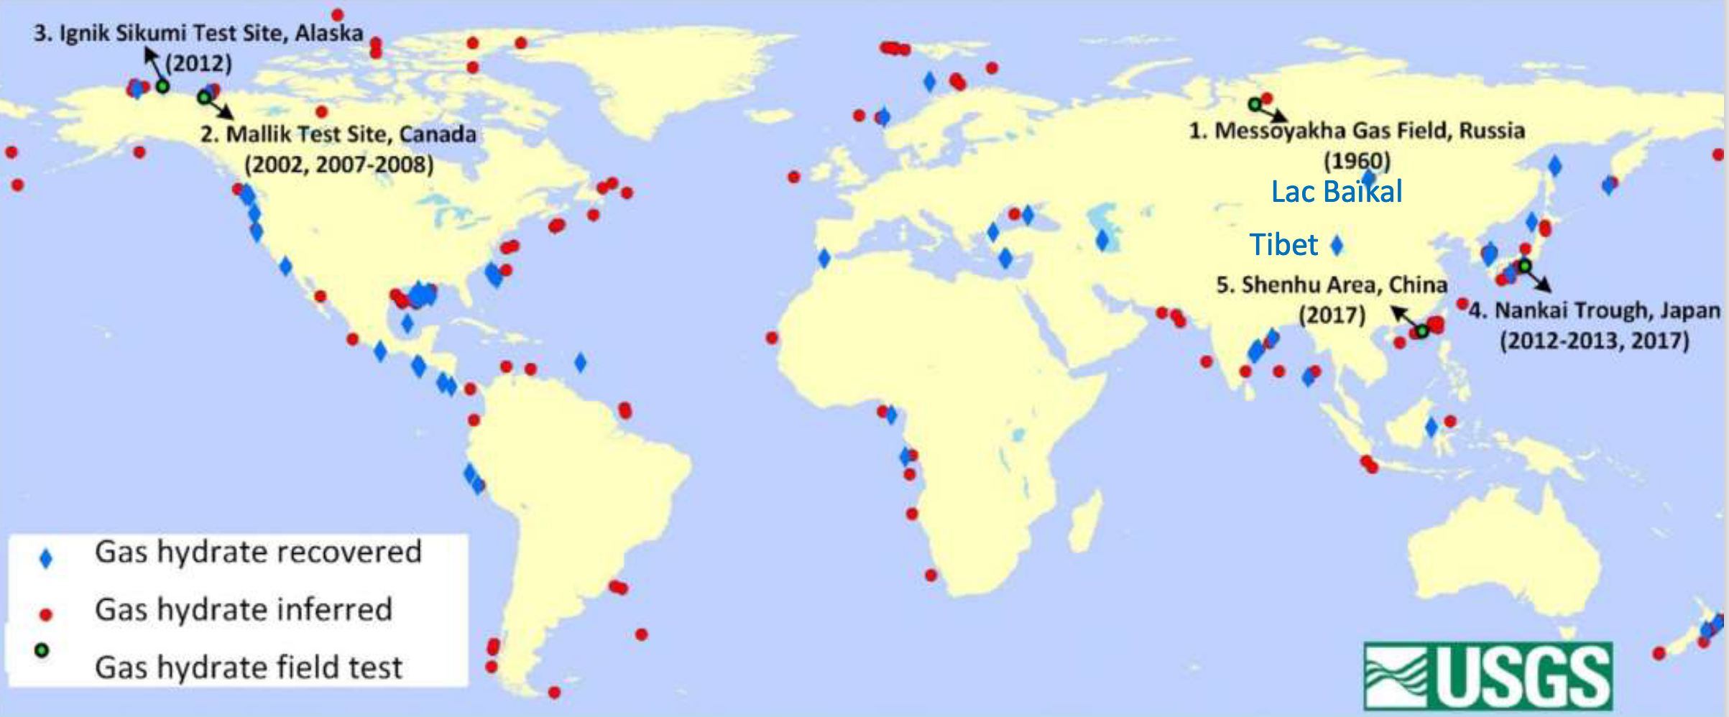
Hydrates de méthane
15 à 150 fois les réserves prouvées de gaz naturel conventionnel

Slide 35
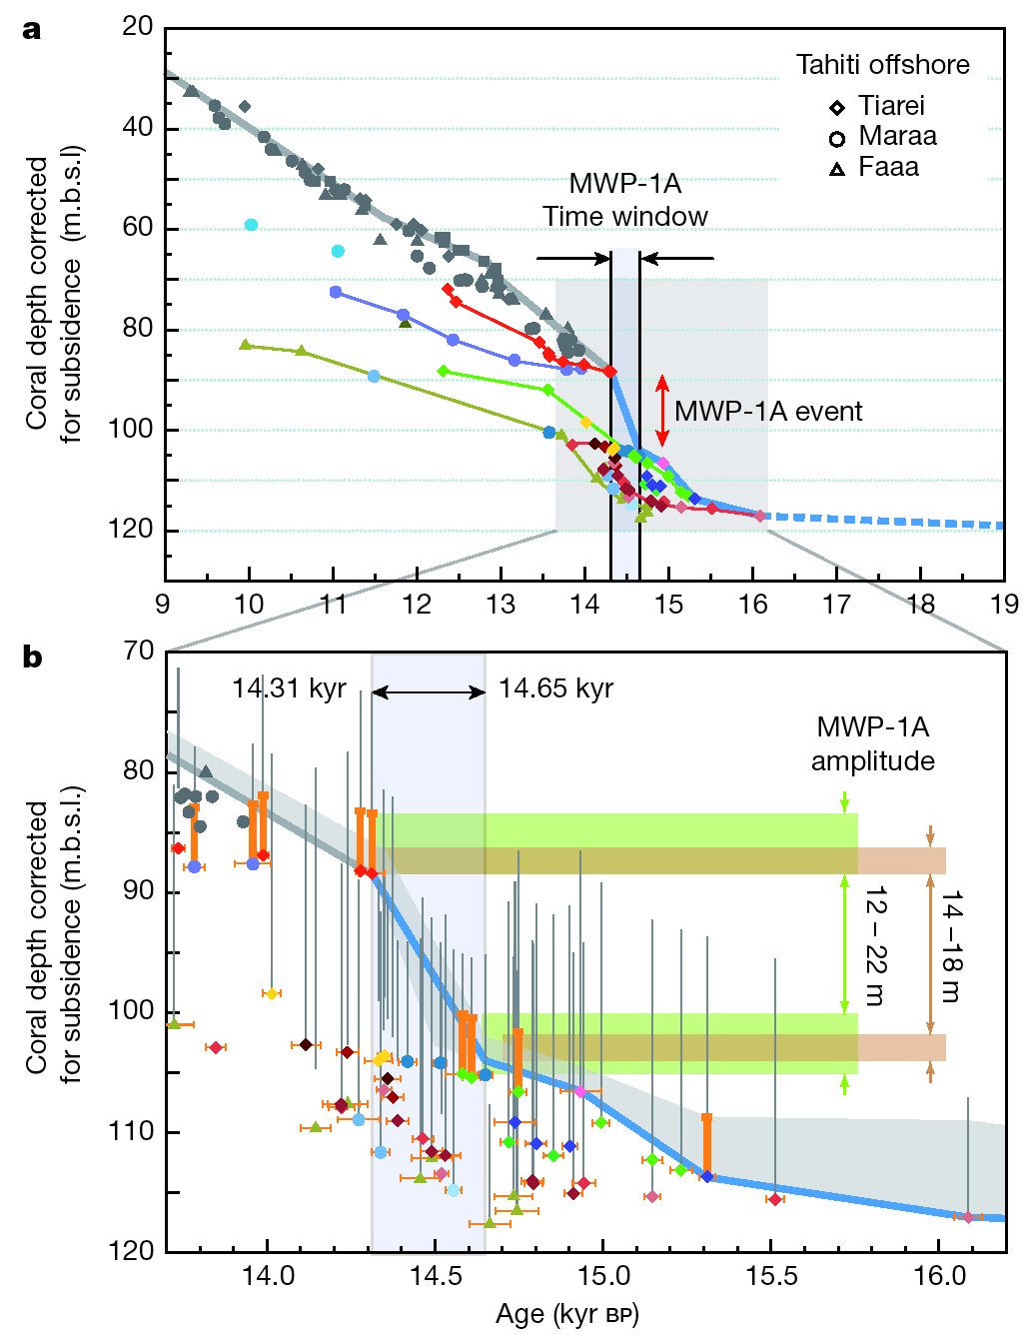
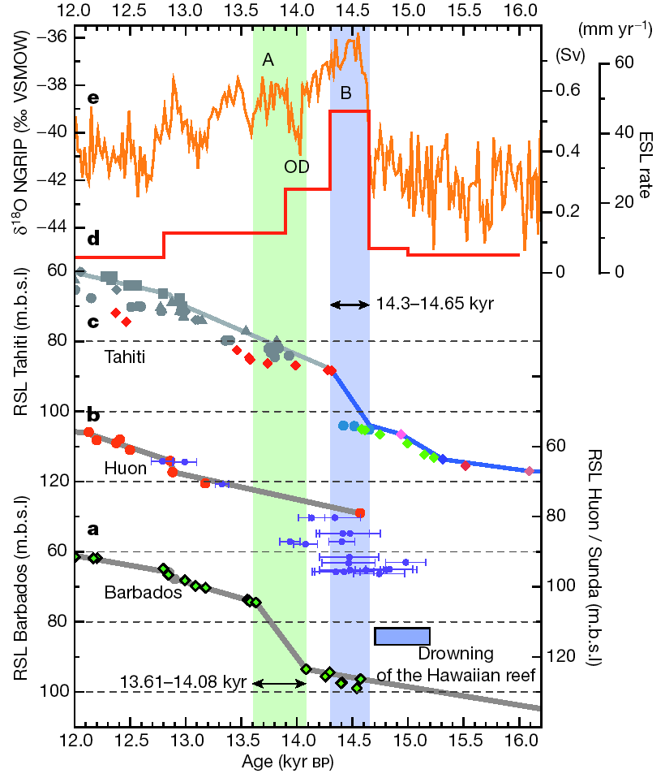
L’énigme du « Meltwater Pulse 1A » ~ 4 à 5 m / siècle
(Deschamps et al., Nature 2012)

Slide 36
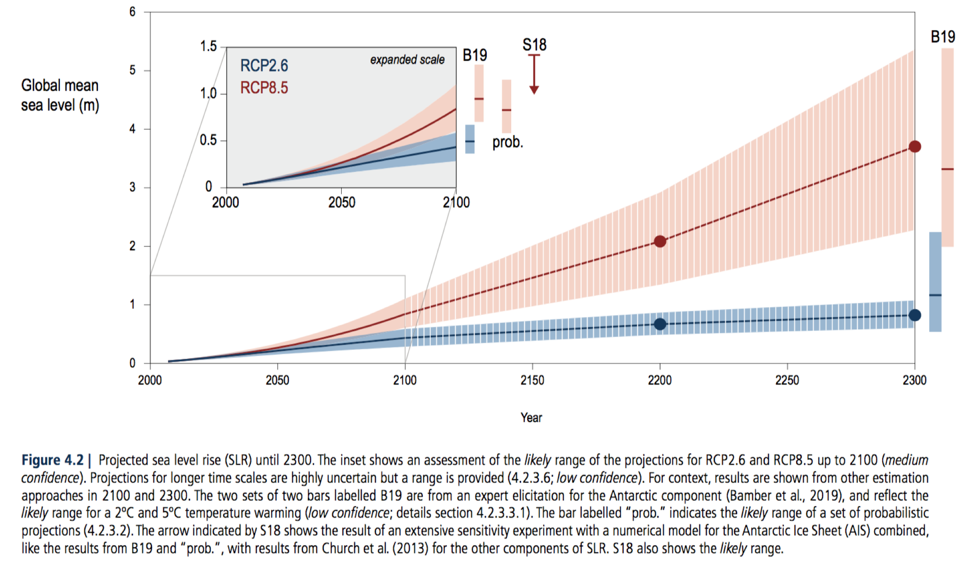
Niveau marin futur ~ 1 mètre/siècle

Slide 37
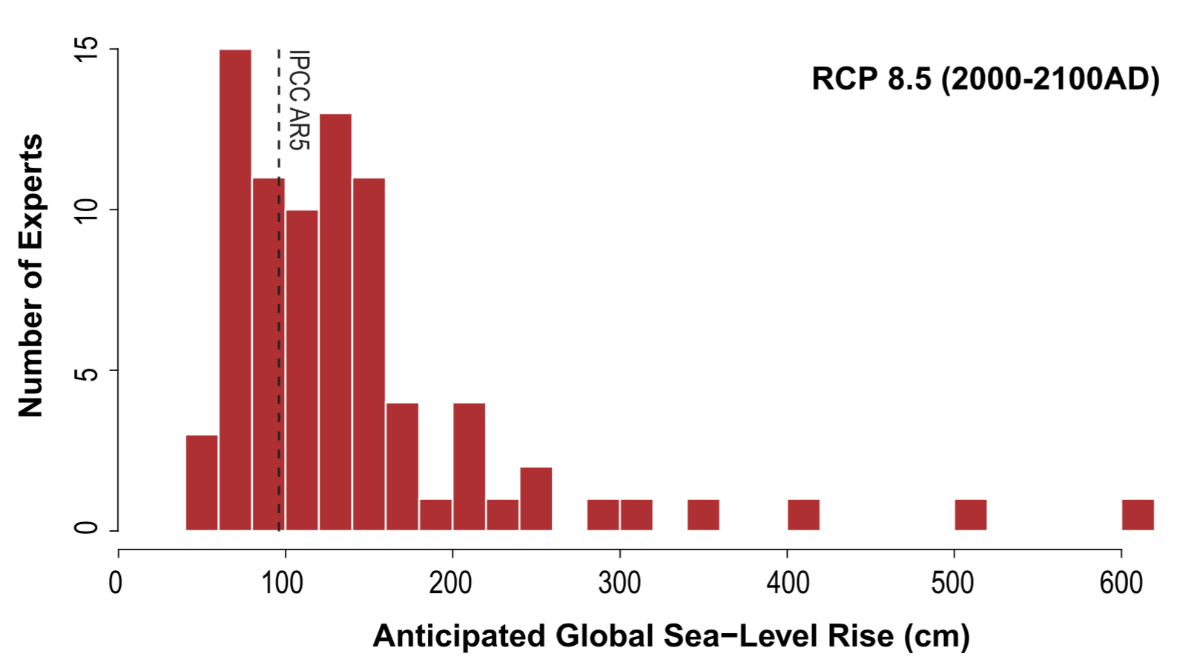
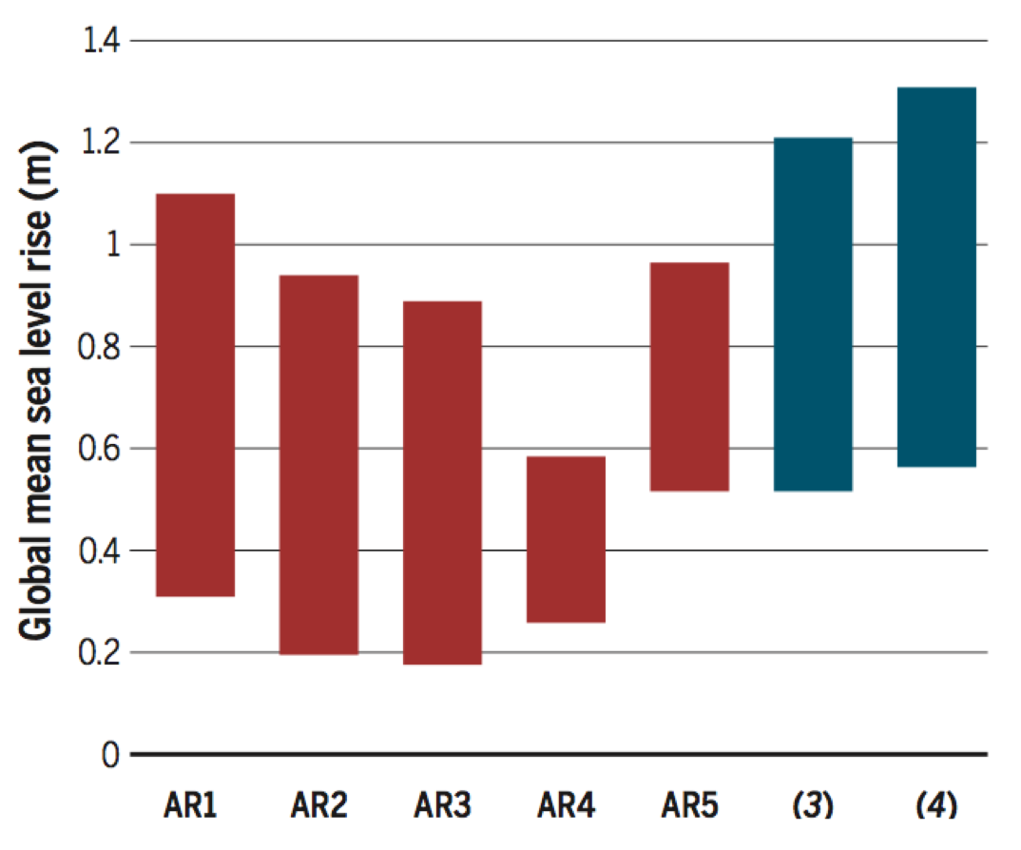
Niveau marin : modèles vs. avis d’expert
2.4
2.2
2.0
1.8
1.6
(4) + 1m (Pollard et DeConto, 2016)
(Horton et al, 2014)
(1990)
(1996)
(2001)
(2007)
(2013)
(2016)
(2019)
(d’après Oppenheimer et al, 2016)

Slide 38
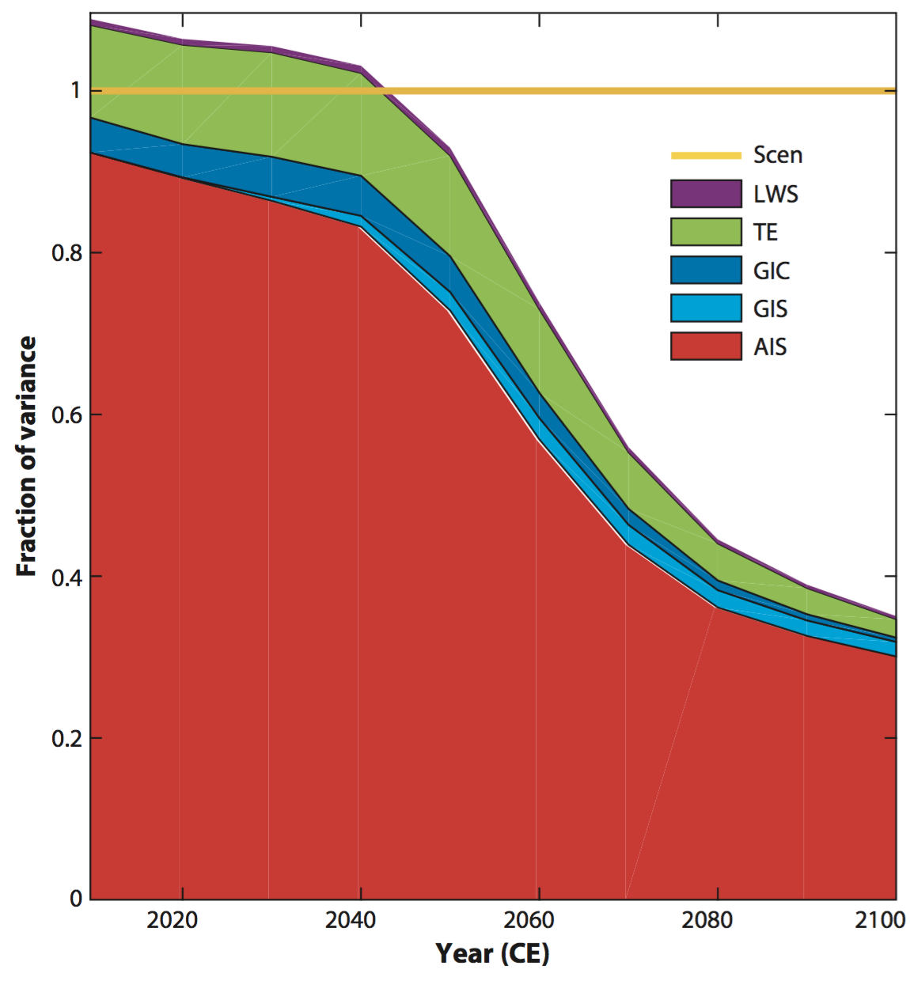
Niveau marin : l'incertitude est largement liée à Antarctique
Decomposition of uncertainty in GMSL projections, following the DP16 projections of Kopp et al. (144). Red represents within-scenario variance due to the Antarctic ice sheet (AIS), cyan the variance due to the Greenland ice sheet (GIS), blue the variance due to glaciers and ice caps (GIC), green the variance due to thermal expansion (TE), and purple the variance due to land-water storage (LWS). The yellow line represents the total variance, pooling across RCP2.6, RCP4.5, and RCP8.5 (Scen). Until the 2040s, cross-scenario variance is negligible, leading to a total variance across RCPs that is slightly smaller than the variance within RCP4.5 (represented by the sum of all other contributions). In the second half of the twenty-first century, across-scenario variance grows to dominate uncertainty.
(Horton et al, 2018)

Slide 39
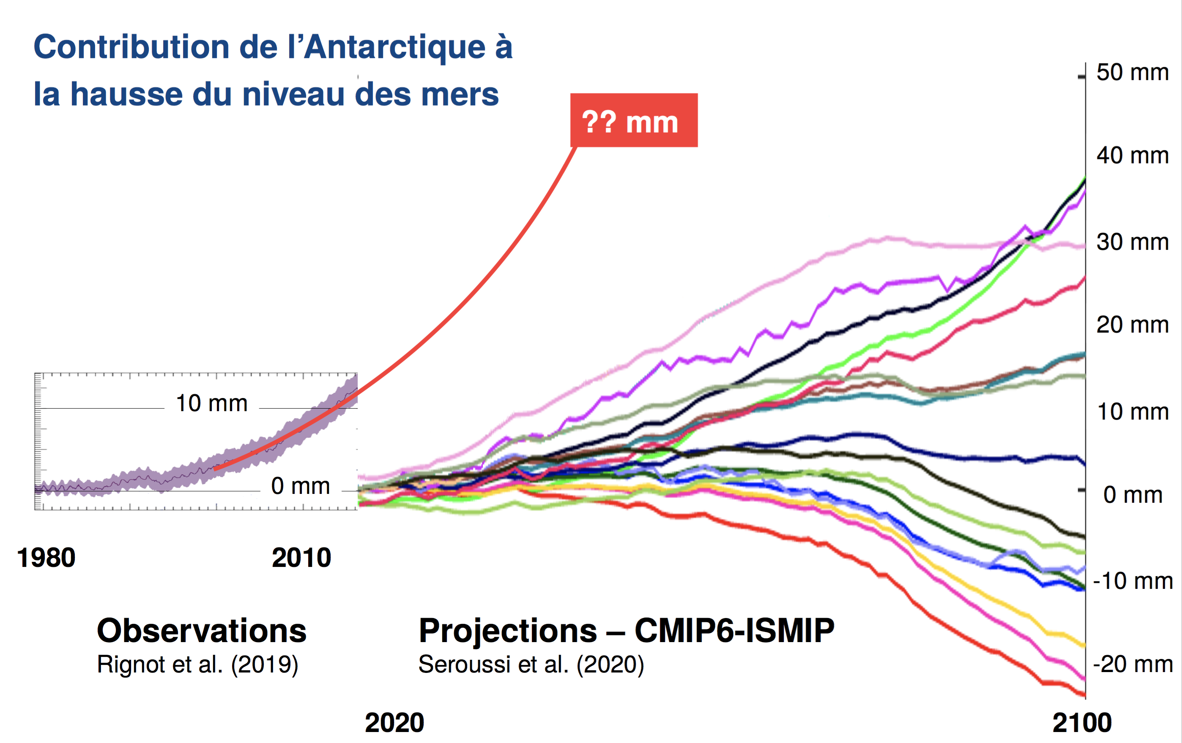
Les modèles ont du mal à reproduire les observations récentes
(Aurélien Quiquet, pers. comm)

Slide 40
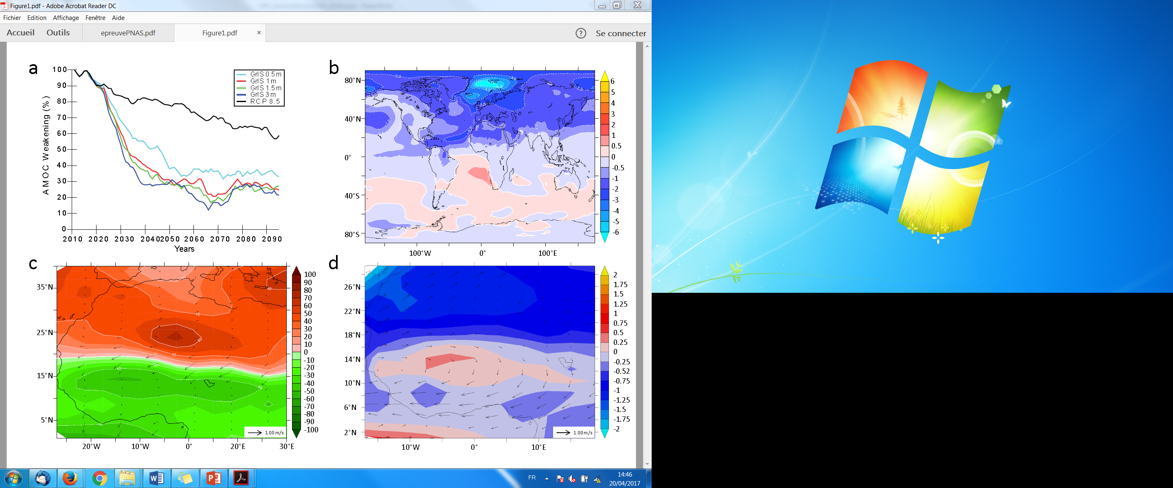
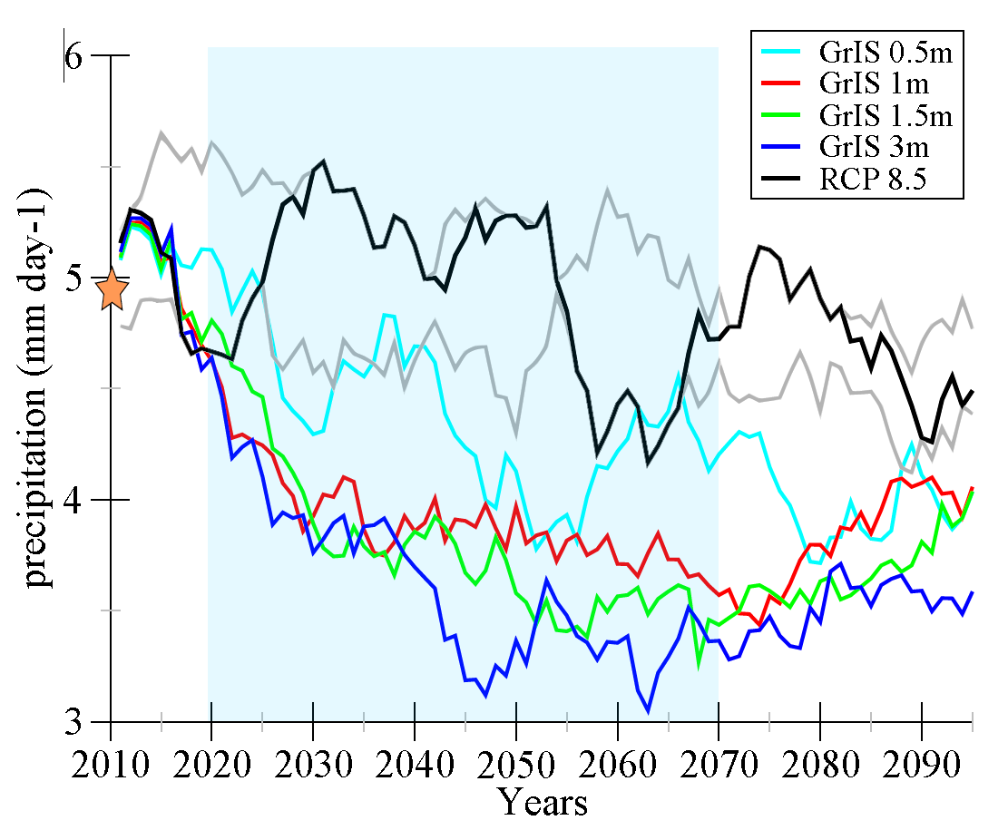
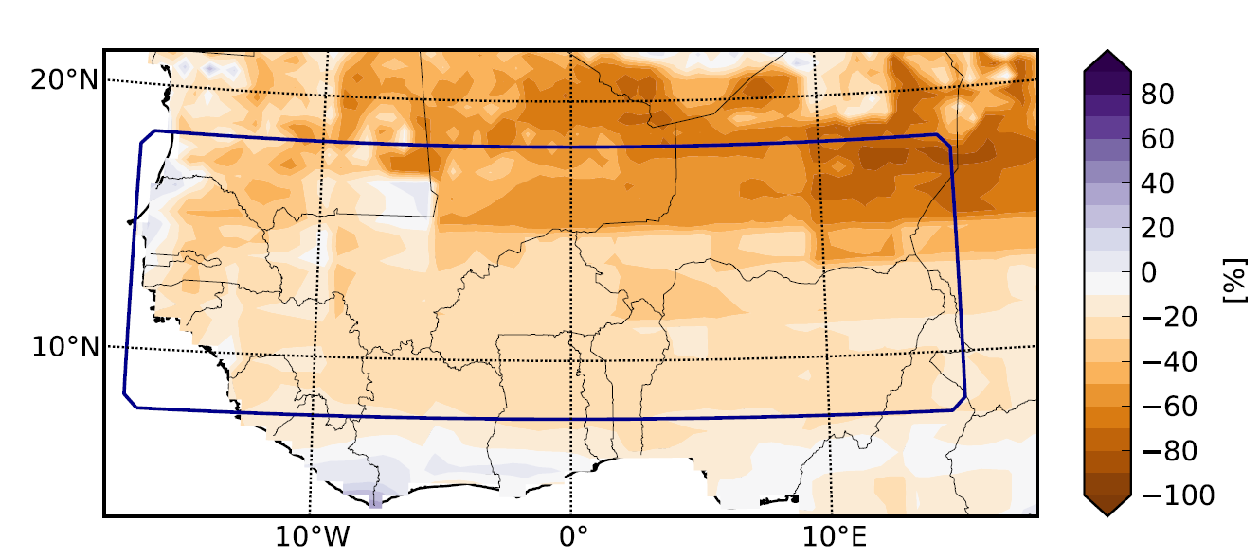
AMOC et mousson africaine
Précipitation GrIS 1.5m

Slide 41
Quelques mots de conclusion
1 - Le pire n'est pas certain
2 - Il est encore temps d’agir pour limiter les dégâts
3 – L’anthropocène = crise d’adolescence de l’humanité

Slide 42
Merci de votre attention

Slide 43
extras

Slide 44
GRIP
H1
H4
H5
-34
H2
-35
0
-36
-37
-38
Changements relatifs de température (°C)
Composition isotopique de la glace (δ¹⁸O)
-10
-39
-40
-41
-42
-43
-20
-44
0
20
40
60
80
100
Temps (en milliers d’années avant le présent)

Slide 45
Le modèle de Stommel (1961)
T₁,T₂ : températures.
S₁, S₂ : salinités.
∑ : flux de sel (équivalent à évaporation - précipitation)
m : circulation thermohaline
m, proportionnel à la différence de densité:
m = µ (ρ₁-ρ₂) = µ (α (T₂-T₁) - β (S₂-S₁))

